Slide 1
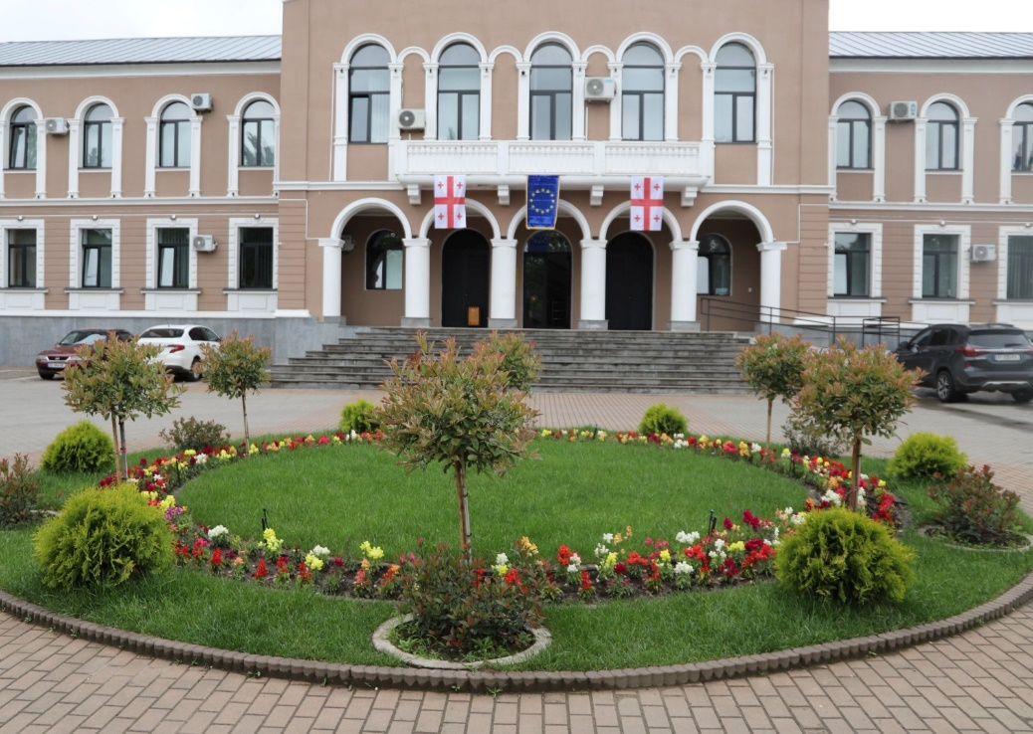
თერჯოლის მუნიციპალიტეტის სახელმძღვანელო
თერჯოლის მუნიციპალიტეტის მერია
2024 წელი

Slide 2
ინფორმაცია თერჯოლის მუნიციპალიტეტის შესახებ
თერჯოლის შესახებ
ქალაქ თერჯოლის, როგორც ადმინისტრაციული ცენტრის ისტორია, სულ 6 ათეულ წელს ითვლის. გადმოცემის თანახმად ძველად ეს ტერიტორია დაფარული იყო ხშირი ტყის ზოლით, რომელიც „სატურიად” იწოდებოდა. ისტორიულ წყაროებსა და ეტიმოლოგიას თუ დავეყრდნობით, სახელი თერჯოლა თეთრ ბჟოლას (ანუ თუთას) უნდა ნიშნავდეს, სულხან-საბა ორბელიანის განმარტებით, „თუთა სხვათა ენაა, ქართულად ჟოლი ანუ ჟოლა ჰქვიან”. უნდა ვივარაუდოთ, რომ თერჯოლის სახელწოდებაში მცენარის პირვანდელი სახელწოდებაა შემორჩენილი.
თერჯოლის არსებობის ისტორია შორეულ წარსულშია საძიებელი, ამ აზრის დასტურად ისტორიაში კარგად ცნობილი საკაჟიასა (სოფელი გოდოგანი) და საგვარჯილეს (სოფელი ძევრი) გამოქვაბულთა დასახელებაც კმარა. მეცნიერულად დადასტურებულია ის ფაქტი, რომ ზემოთ დასახელებული გამოქვაბულები ქვის ხანის ადამიანთა საცხოვრისს წარმოადგენდა. აქ მათი ცხოვრების კვალს არქეოლოგიური გათხრების შედეგად აღმოჩენილი მდიდარი მასალა ადასტურებს. მოკვლეულ არქეულოგიურ მასალებსა და საისტორიო წყაროებზე დაყრდნობით ირკვევა, რომ აბორიგენი მოსახლეობა აქ უძველესი დროიდან ცხოვრობდა, ისინი მისდევდნენ მესაქონლეობას, მიწათმოქმედებას, მებაღეობას, მევენახეობას. ანტიკური პერიოდისათვის (ძველი წელთაღრიცხვის მესამე და ახალი წელთაღრიცხვის მეოთხე საუკუნეები) კი საკმაოდ განვითარებული ჩანს ვაჭრობა და ხელოსნობა, რომლის ცენტრებსაც წარმოადგენდნენ ძველი ქალაქები: ციხურა, ძევრი, ჩხარი, უფრო მოგვიანებით კი მათ რიცხვს ჩიხორიც შეემატა.
თერჯოლის ისტორიულ წარსულში ორი ქალაქი ჩიხორი და ჩხარი დომინირებს. ეს ორი ქალაქი ისტორიული კოლხეთის, შემდეგ კი ეგრის-ლაზიკის სამეფოს პოლიტიკურ ცხოვრებაში აქტიურ როლს ასრულებდა.
აქ ხდებოდა ორი ქართული სამეფოს- იბერიისა და კოლხეთის კულტურულ-ეკონომიკური შეხვედრა, სწორედ ამ ფაქტმა მხარეს განსაკუთრებული თავისებურება შესძინა. საქართველოს ისტორიაში კარგად არის ცნობილი V საუკუნის ხუროთმოძღვრული ძეგლი სკანდას ციხე, რომელიც მნიშვნელოვან სტრატეგიულ პუნქტს წარმოადგენდა დასავლეთისა და აღმოსავლეთის გზაჯვარედინზე. აქ გადიოდა დიდი სავაჭრო საქარავნო „აბრეშუმის გზა” (გზის ეს ნაწილი გადიოდა შემდეგ პუნქტებზე: ქუთაისი-სიმონეთი-ძევრი-ჩხარი-სკანდა-ჩიხორი-ქვაციხე-კორბოული), რომლის ადმინისტრაციული ერთეული გახლდა ჩხარი. იმდენად ცნობილი იყო ამ ქალაქის სახელი, რომ მისი ზეგავლენით მთელ მხარეს „ჩხარის ქვეყანასაც” უწოდებდნენ.
ჩხართან ერთად მნიშვნელოვან ქალაქს წარმოადგენდა ქალაქი ჩიხორი, რომელიც მდინარე ძუსის მარჯვენა ნაპირზე, ზღვის დონიდან 300 მეტრის სიმაღლეზე მდებარეობდა. აქ ფეოდალურ ხანაში განვითარებული იყო ვაჭრობა-ხელოსნობა.
ჩიხორის მიდამოებში 1463 წელს გაიმართა ბრძოლა ერთიანი საქართველოს მეფე გიორგი მერვესა და მის წინააღმდეგ აჯანყებულ იმერეთის მეფე ბაგრატ მეექვსეს შორის. ისტორიულ წყაროებში ამ ბრძოლის შესახებ ვკითხულობთ: „ხოლო მეფე გიორგი და ბაგრატი ეწყუენენ ჩიხორს. ურთირთსა და ძლიერსა ბრძოლითა მოსწყდნენ მრავალნი იმერნი და ამერნი. შემდგომად იძლია მეფე გიორგი და ივლტოდა ქართლს, მაშინ ბაგრატ დაიპყრა იმერეთი, აღიღო ქუთათისი და ეკურთხა მუნ მეფედ”(ქართლის ცხოვრება).
XVI-XVII საუკუნეებში ქალაქებში მოსახლეობა მნიშვნელოვნად შემცირდა. მუდმივმა ომიანობამ და მისმა თანამგზავრმა ეპიდემიამ მოსახლეობის მნიშვნელოვანი ნაწილი ფიზიკურად გაანადგურა. მემატიანე მოგვითხრობს, რომ XVII საუკუნეში ჩხარსა და ჩიხორში მოსახლეობა კატასტროფულად შემცირებულა. ეს მას შემდეგ მომხდარა, რაც ლევან მეორე დადიანმა (1611-1657 წწ) არაერთგზის დალაშქრა იმერეთი და კერძოდ ქალაქები: ჩხარი და ჩიხორი. ერთ-ერთი ლაშქრობის დროს სამეგრელოს მთავარმა გადაწვა ჩიხორი დაანგრია ჩხარი, მიწასთან გაასწორა სოფლები. 1646 წლის თებერვალში სამეგრელოს მთავარს ჩხარში მცხოვრები ვაჭრები აუყრია, 4-5 ათეული კომლი რუხს დაუსახლებია, რათა იქ ვაჭრობა განევითარებინა. ამ მოვლენამ უარყოფითი გავლენა მოახდინა ჩხარისა და ჩიხორის განვითარებაზე.
XVIII საუკუნის 30-იან წლებში დადიანის მიერ განადგურებული ეს ქალაქები აღდგნენ და კვლავ ქალაქებად ითვლებოდნენ.
იმერეთს, რომლის ნაწილს თერჯოლის რაიონი წარმოადგენს, ასე ახასიათებს ვახუშტი ბატონიშვილი: „ფრიად ნაყოფიერი ყოვლითა მარცვლითა, ხილნი ტყეთა შინაცა მრავალნი, პირუტყვნი მრავალნი, ვენახი დაბლარნი და ღვინო კეთილი, კაცნი და ქალნი მშვენიერნი, …- მომჭირნე მუშაკნი, სტუმართ მოყვარულნი.”
1801 წლის 12 სექტემბრის მანიფესტით აღმოსავლეთ საქართველო მეფის რუსეთის მიერ იქნა ანექსირებული. 1810 წელს სამეფო ხელისუფლება გაუქმდა იმერეთის სამეფოში. იმერეთის სტრატეგიულ პუნქტებში რუსული სამხედრო ნაწილები ჩააყენეს, 1810 წლის ივნისში მთელი იმერეთი აჯანყდა, 1810 წლის ბრძოლებისა და შემდგომი წლების სტიქიურ უბედურებათა შედეგად მნიშვნელოვნად დაზარალდა იმერეთის მეურნეობა და შემცირდა მოსახლეობა. 1819 წლის ივნისში იმერეთში მეორედ დაიწყო აჯანყება, ამ აჯანყების დროს ჩხარი, ისევე როგორც იმერეთის ბევრი სოფელი, დიდათ დაზარალდა. საკმაოდ მძიმე მდგომარეობაში დახვდა ჩხარი ფრანგ მოგზაურს გამბას 1823 წელს. იგი მოგვითხრობს: „1820 წელს ჩხარი შეიარაღებული აჯანყების კერას წარმოადგენდა. ჩხარის ეპისკოპოსი, რომელიც ამ მაზრაში სამოქალაქო და სასულიერო ხელისუფლებას ითავსებდა, ამ აჯანყების ერთ-ერთ მეთაურად ითვლებოდა, ამიტომ რუსმა ჯარისკაცებმა შური იძიეს ქალაქზე და გადაწვეს იგი. აქ ახლა მხოლოდ ასიოდე ხისგან ნაგები სახლია და 20-30 დუქნისაგან შემდგარი ბაზარი, სადაც ცოტაოდენი ცვილი, თაფლი, ტყავი, მარილი, ბეწვი და ჩვეულებრივი ტილო იყიდება” (გამბა, 1987 გვ.189).
XIX საუკუნის მეორე ნახევრამდე ჩხარი ოლქის ცენტრია. იმერეთის მაზრებად დაყოფის შემდეგ, კი იგი შორაპნის მაზრას დაუქვემდებარეს რაიონის ცენტრის სტატუსით. 1886 წლის აღწერით ჩხარის რაიონში შედიოდა 28 სოფელი 4471 კომლითა და 28432 მცხოვრებით.
1929 წელს, მაზრების გაუქმების შემდეგ კი იგი კვლავ რაიონული ცენტრია, რომელიც ახალი ტერიტორიული მოწყობით აერთიანებდა 30 სოფელს და ერთ დაბას 7455 კომლითა და 38746 მცხოვრებით.
საქართველოს სსსრ უმაღლესი საბჭოს პრეზიდიუმი 1950 წლის 5 სექტემბრის დადგენილებით რაიონული ცენტრი თერჯოლაში გადაიტანეს და შესაბამისად რაიონს თერჯოლის რაიონი ეწოდა.
დღეისათვის თერჯოლის მუნიციპალიტეტში შედის 45 სოფელი და ერთი ქალაქი, რომელიც გაერთიანებულია 19 ადმინისტრაციულ ერთეულში.
ადგილმდებარეობა
თერჯოლის მუნიციპალიტეტის ტერიტორია მდებარეობს დასავლეთ საქართველოში, კოლხეთის დაბლობის აღმოსავლეთ ნაწილში. ის ორი რელიეფური ზონისაგან შედგება: მთიანინაწილი(800 მ-მდე ზღვის დონიდან) და დაბლობი. ადმინისრტრაციული ცენტრია ქალაქი თერჯოლა, რომელიც მდებარეობ სზღვის დონიდან 170 მეტრზე. მუნიციპალიტეტის ტერიტორიაზე გადის ქვეყნის მთავარი ავტომაგისტრალი. თერჯოლის მუნიციპალიტეტი დედაქალაქიდან 198 კილომეტრის დაშორებით მდებარეობს. ყველაზე ახლომდებარე რკინიგზის სადგურია ზესტაფონი, რომელიც მუნიციპალიტეტის ცენტრიდან 18 კილომეტრის დაშორებით მდებარეობს. უახლოესი აეროპორტი კოპიტნარია, რომელიც ქალაქ თერჯოლიდან 45 კილომეტრზე მდებარეობს. თერჯოლიდან 110 კილომეტრის დაშორებით კი ფოთის საზღვაო პორტი მდებარეობს.
მოსაზღვრე რაიონები: თერჯოლას დასავლეთით ესაზღვრება ქ. ქუთაისი, სამხრეთ-აღმოსავლეთით ზესტაფონის, ჩრდილოეთით ტყიბულის, ჩრდილო-აღმოსავლეთით ჭიათურის და სამხრეთით ბაღდათის რაიონები.
კლიმატი
თერჯოლა ძირითადად მდებარეობს ზღვის ნოტიო სუბტროპიკული კლიმატის ოლქში. მუნიციპალიტეტის დაბალმთიან და საშუალომთიან ადგილებში ზღვის გავლენა შესუსტებულია, თუმცა დამახასიათებელია ნოტიო კლიმატი. აქ ზამთარი ცივია და ზაფხული შედარებით მშრალი და ცხელი. იანვრის თვის ტემპერატურა +2, +5, ზაფხულში მაქსიმალური ტემპერატურა +38 C, +40C. საშუალო წლიური ტემპერატურა 13,9˚ C -დან 14,1˚ C -მდე. ნალექიან დღეთა რიცხვი საშუალოდ წელიწადში 150-ს შეადგენს. ალექების რაოდენობა წელიწადში საშუალოდ – 1350 მმ.
ფლორა და ფაუნა
თერჯოლის მუნიციპალიტეტის ტერიტორია ფლორის მრავალფეროვნებით გამოირჩევა, მცენარეული საფარი თერჯოლაში კოლხური ტიპისაა. ტყეები შემორჩენილია უმთავრესად ოკრიბა-არგვეთის ქედზე. უტყეო და დაუმუშავებელი ადგილები არგვეთის ქედის კალთებზე უკავია მდელოს, რომელიც სათიბ-საძოვრადაა გამოყენებული. აქ ვხვდებით მცენარეთა იმ სახეობებს, რომლებიც თერჯოლაში არსებული ბუნებრივი კლიმატური პირობების მსგავს გარემოში იზრდებიან: მუხას, წიფელს, ცაცხვს, კავკასიურ ძელქვას (როგორც ჩანს, თერჯოლის ტერიტორიაზე ფართოდ ყოფილა გავრცელებული, ამის დამადასტურებელია დრემდე შემონახული კორომები), წყავს, ბზას, ლიანებს, ტირიფს, მურყვანს, სოფელ გოგნში გავრცელებულია ხის უნიკალური ჯიში უთხოვარი.
თერჯოლა საინტერესოა ეკოტურიზმით დაინტერესებული ნებისმიერი ადამიანისათვის, რადგან აქ არის შემორჩენილი ჯერ კიდევ ხელუხლებელი ტყის მასივები. თერჯოლის ტყეებში ბინადრობს: მგელი, კავკასიური კვერნა, მაჩვი, ტურა, მგელი, კურდღელი, ტყის თაგვი, დედოფალა, იშვიათად წავი.
შიდა წყლები
თერჯოლის მუნიციპალიტეტში მდინარეთა ხშირი ქსელია. მთავარი მდინარეა ყვირილა, რომელიც იმერეთის დაბლობს კვეთს აღმოსავლეთიდან დასავლეთით. მისი ყველაზე დიდი შენაკადია მარჯვნიდან–ჩოლაბური. ჩოლაბურს მარჯვნიდან უერთდება წყალუხვი მდინარე ძერული (ძევრულა). სხვა მდინარეებიდან აღსანიშნავია: ბუჯა,მაძარულა,ძუსა,ვარხმელა, ხმორდოლა, ჩხარა, ხაუჩა, ქვერუნა, როკიანისღელე, ჭიშურადაწყალწითელა. თერჯოლის მუნიციპალიტეტის მდინარეები ძირითადად საზრდოობენ წვიმის, თოვლისა და მიწისქვეშაწყლით. წყალდიდობა გაზაფხულზეა, წყალმცირეობა – ზაფხულსა და შემოდგომის დასაწყისში. მდინარე ძევრულაზე აგებულია ჰესი, ნაწილობრივ გამოყენებულია სარწყავად.

Slide 3
ადგილობრივი თვითმმართველობის ცნება
1. ადგილობრივი თვითმმართველობა არის საქართველოს მოქალაქეთა უფლება და შესაძლებლობა, ადგილობრივი თვითმმართველობის ორგანოების მეშვეობით, საქართველოს კანონმდებლობის ფარგლებში, ადგილობრივი მოსახლეობის ინტერესების შესაბამისად გადაწყვიტონ ადგილობრივი მნიშვნელობის საკითხები.
2. თვითმმართველი ერთეული არის მუნიციპალიტეტი. მუნიციპალიტეტი არის დასახლება (თვითმმართველი ქალაქი), რომელსაც აქვს ადმინისტრაციული საზღვრები, ან დასახლებათა ერთობლიობა (თვითმმართველი თემი), რომელსაც აქვს ადმინისტრაციული საზღვრები და ადმინისტრაციული ცენტრი. მუნიციპალიტეტს გააჩნია არჩევითი წარმომადგენლობითი და აღმასრულებელი ორგანოები (შემდგომ − მუნიციპალიტეტის ორგანოები), რეგისტრირებული მოსახლეობა და აქვს საკუთარი ქონება, ბიუჯეტი, შემოსულობები. მუნიციპალიტეტი საჯარო სამართლის იურიდიული პირია

Slide 4
მუნიციპალიტეტის ორგანოებია:
მუნიციპალიტეტის საკრებულო - მუნიციპალიტეტის წარმომადგენლობითი,
კოლეგიური ადმინისტრაციული ორგანო, რომელიც აირჩევა 4 წლის ვადით.
მერი - მუნიციპალიტეტის აღმასრულებელი ორგანო და მუნიციპალიტეტის უმაღლესი
თანამდებობის პირი. მერი წარმოადგენს მუნიციპალიტეტს, უზრუნველყოფს
მუნიციპალიტეტის უფლებამოსილებების განხორციელებასა და მუნიციპალიტეტის
წარმომადგენლობითი ორგანოს გადაწყვეტილებების აღსრულებას.

Slide 5
თერჯოლის მუნიციპალიტეტის მერიის სტრუქტურული ხე

Slide 6
თერჯოლის მუნიციპალიტეტის მერი მანუჩარ რობაქიძე
თერჯოლის მუნიციპალიტეტის მერის პირველი მოადგილე ზვიად ბაზაძე
თერჯოლის მუნიციპალიტეტის მერის მოადგილე მირზა ქოჩიაშვილი

Slide 7
თერჯოლის მუნიციპალიტეტის მერიის სტრუქტურული ერთეულები
მაკა ასათიანი- განათლების, კულტურის, სპორტისა და ახალგაზრდულ საქმეთა სამსახურის პირველადი სტრუქტურული ერთეულის ხელმძღანელი
ლაშა ლანჩავა - ადმინისტრაციული და შესყიდვების სამსახურის პირველადი სტრუქტურული ერთეულის ხელმძღვანელი;
გოდერძი თურქაძე - თერჯოლის მუნიციპალიტეტის მერიის სივრცითი მოწყობის, ინფრასტრუქტურისა და არქიტექტურის სამსახურის პირველადი სტრუქტურული ერთეულის ხელმძღვანელის მოვალეობის შემსრულებელი;
არჩილ ქოჩიაშვილი - ზედამხედველობის სამსახურის უფროსი;
დიანა ფოცხვერაშვილი - ჯანდაცვისა და სოციალურ საკითხთა სამსახურის პირველადი სტრუქტურული ერთეულის ხელმძღვანელი;
ავთანდილ ურიადმყოფელი - საფინანსო-საბიუჯეტო სამსახურის პირველადი სტრუქტურული ერთეულის ხელმძღვანელი;
აკაკი ქურციკიძე - ეკონომიკის და ქონების მართვის სამსახურის პირველადი სტრუქტურული ერთეულის მოვალეობის შემსრულებელი;
სოფიო ჩუბინიძე - შიდა აუდიტისა და ინსპექტირების სამსახურის პირველადი სტრუქტურული ერთეულის ხელმძღვანელი;
ნათია სახეჩიძე - იურიდიული სამსახურის ხელმძღვანელის მოვალეობის შემსრულებელი;
მაკა ასათიანი - განათლების, კულტურის, სპორტისა და ახალგაზრდულ საქმეთა სამსახურის პირველადი სტრუქტურული ერთეულის ხელმძღვანელი.

Slide 8
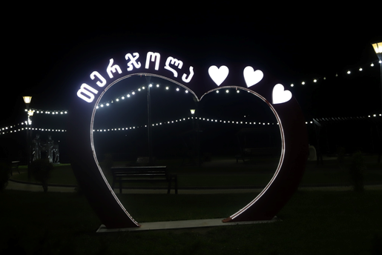
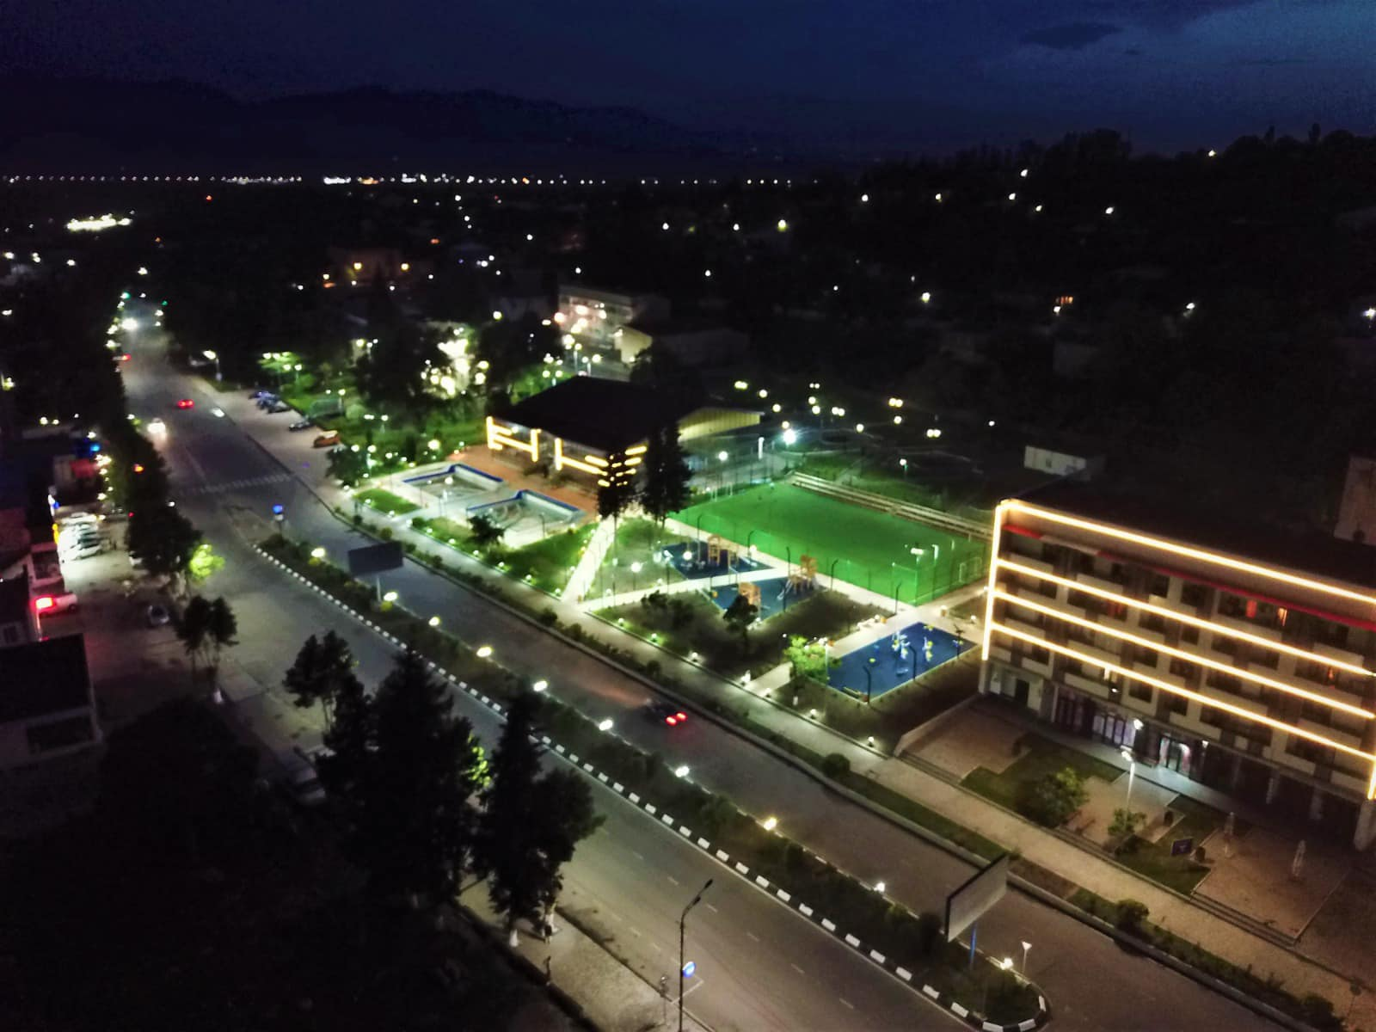
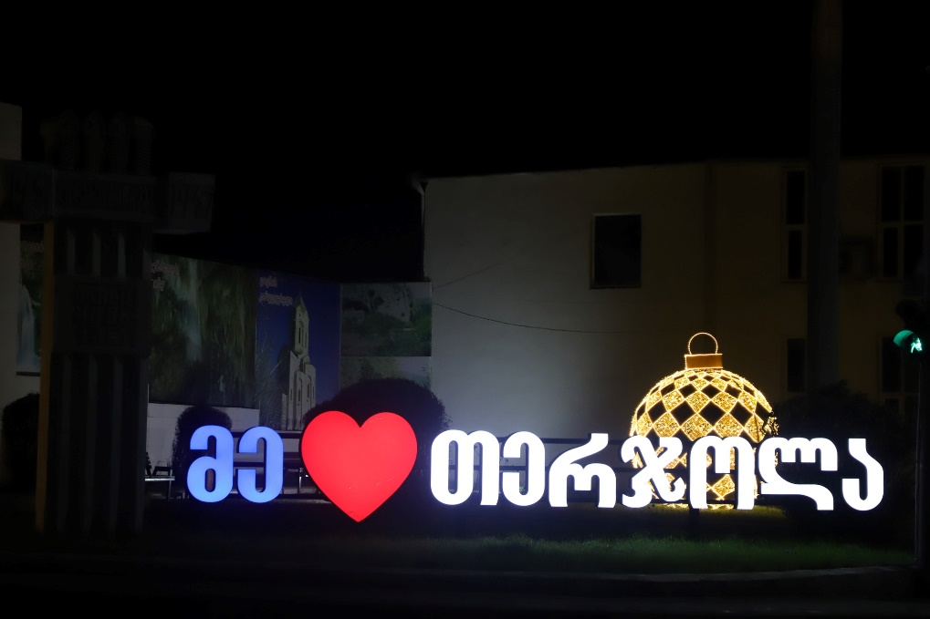
ისტორია
ქალაქ თერჯოლის, როგორც ადმინისტრაციული ცენტრის ისტორია, სულ 6 ათეულ წელს ითვლის. გადმოცემის თანახმად ძველად ეს ტერიტორია დაფარული იყო ხშირი ტყის ზოლით, რომელიც „სატურიად” იწოდებოდა. ისტორიულ წყაროებსა და ეტიმოლოგიას თუ დავეყრდნობით, სახელი თერჯოლა თეთრ ბჟოლას (ანუ თუთას) უნდა ნიშნავდეს. სავარაუდოა, რომ თერჯოლის სახელწოდებაში მცენარის პირვანდელი სახელწოდებაა შემორჩენილი.

Slide 9
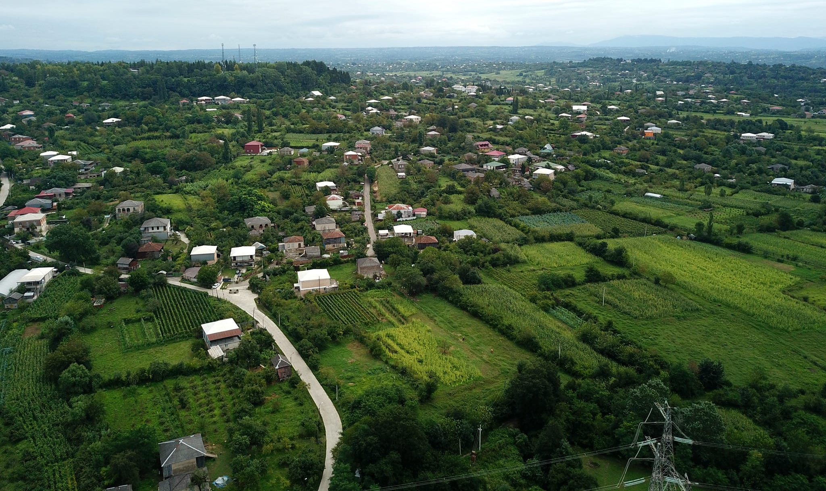
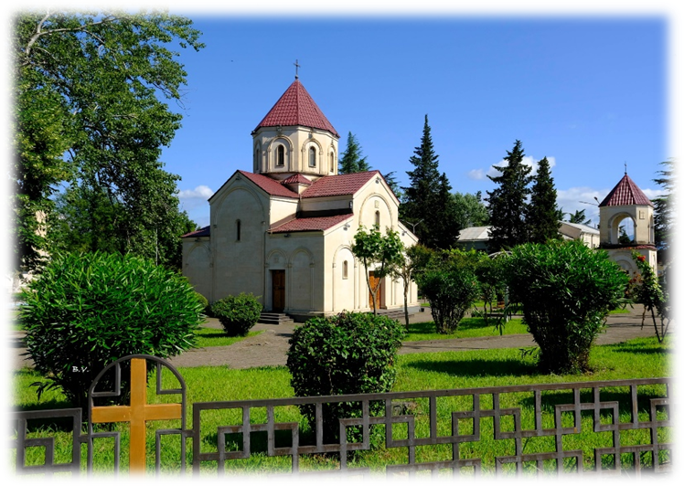
თერჯოლის მუნიციპალიტეტი თვითმმართველი ერთეულია იმერეთის მხარეში. მუნიციპალიტეტის ტერიტორია 1930 წლამდე შედიოდა ქუთაისის გუბერნიის შორაპნის მაზრაში, 1930 წლიდან გამოიყო ცალკე როგორც ჩხარის რაიონი. 1950 წლიდან ეწოდება თერჯოლის რაიონი, 2006 წლიდან - თერჯოლის მუნიციპალიტეტი.

Slide 10
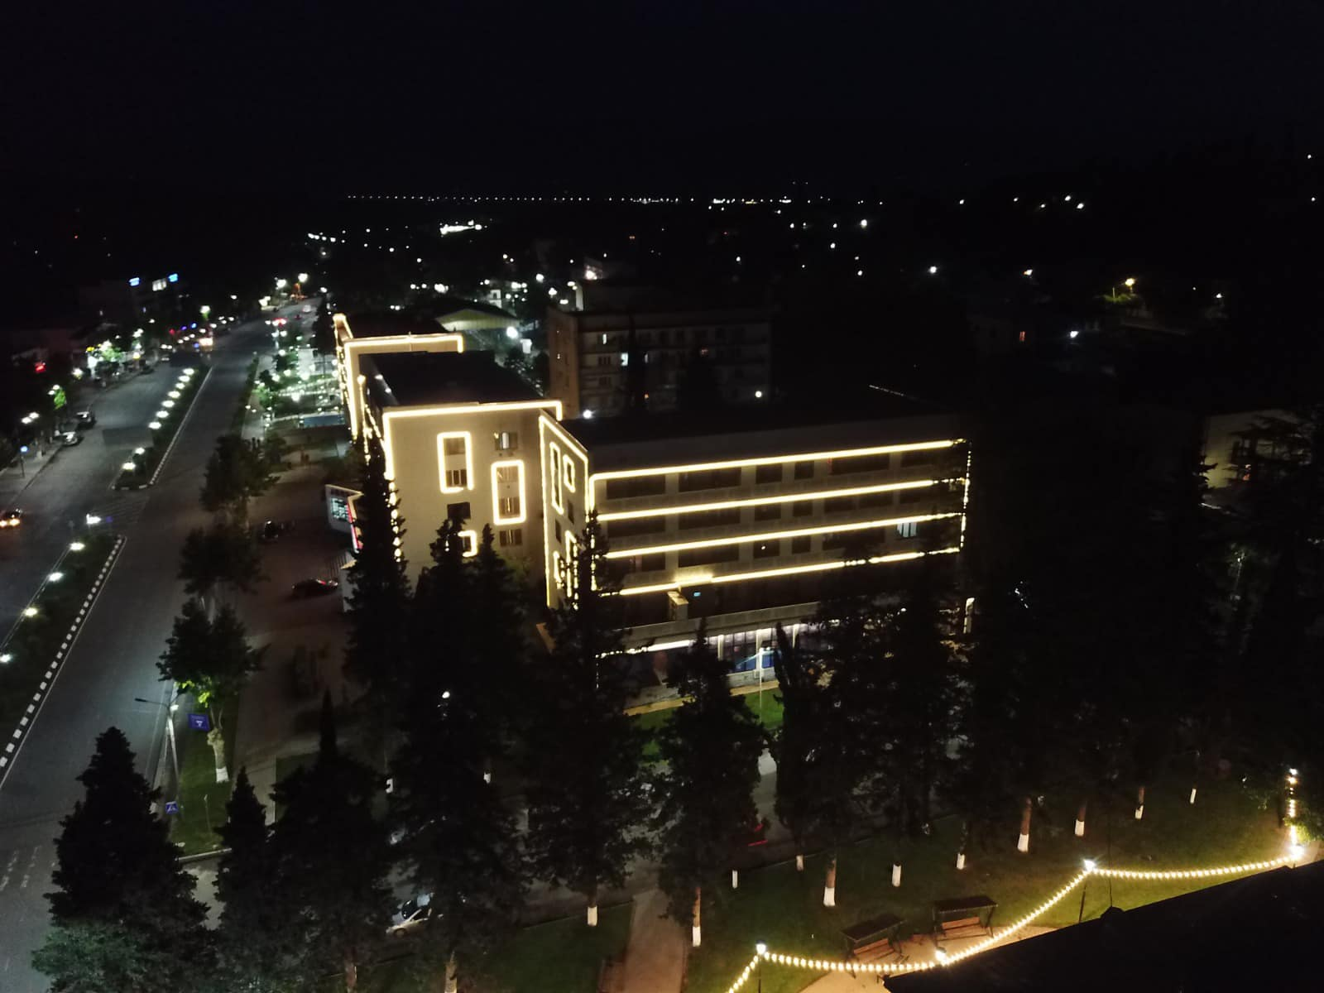
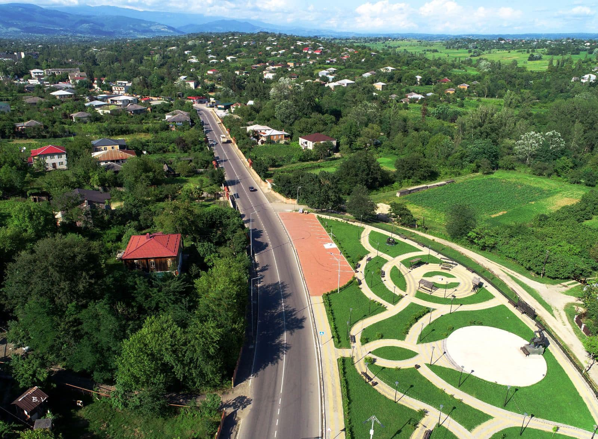
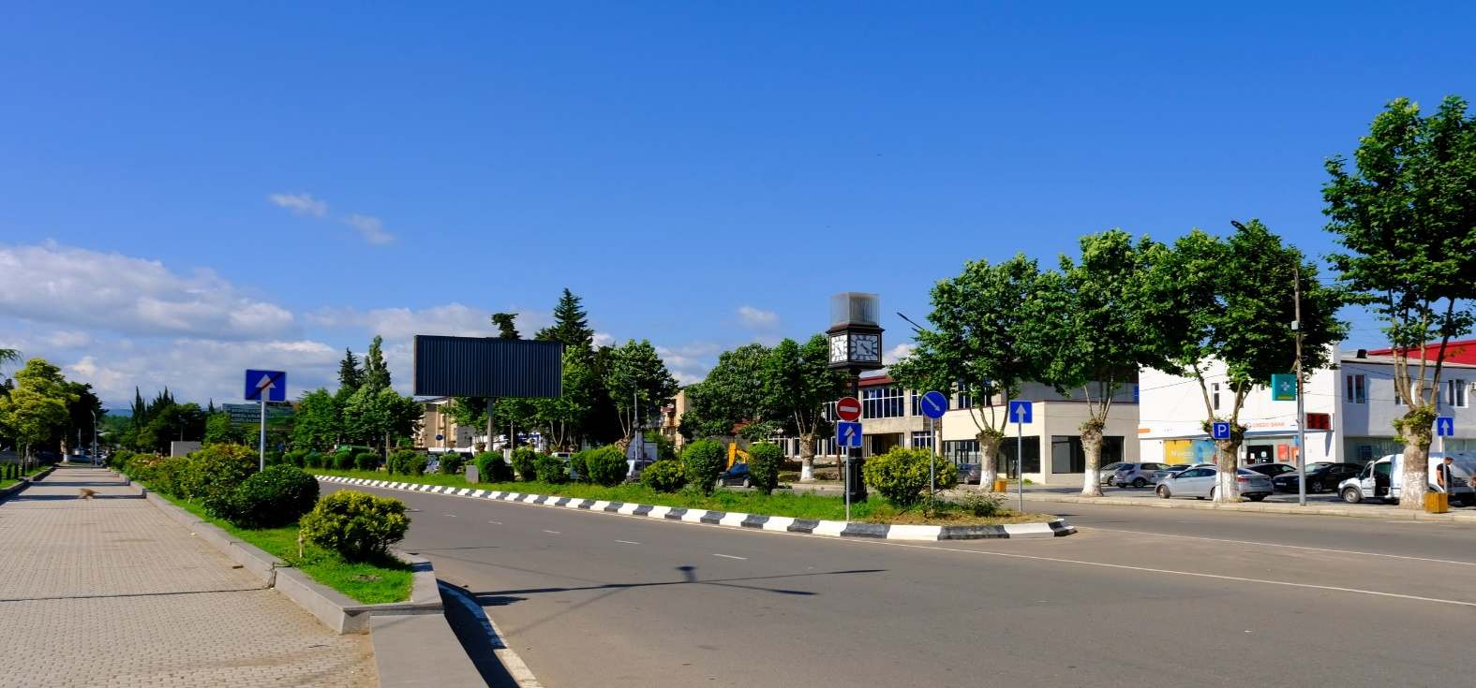
ადგილმდებარეობა
თერჯოლის მუნიციპალიტეტის ტერიტორია მდებარეობს დასავლეთ საქართველოში, კოლხეთის დაბლობის აღმოსავლეთ ნაწილში.
ფართობი ფართობი - 357 კმ2 -ია, მოსახლეობა-41 611
მუნიციპალიტეტში 19 ადმინისრტრაციული ერთეული და 45 სოფელია.
ყველაზე ახლომდებარე რკინიგზის სადგურია ზესტაფონი, რომელიც მუნიციპალიტეტის ცენტრიდან 18 კილომეტრის დაშორებით მდებარეობს. უახლოესი აეროპორტი კოპიტნარია, რომელიც ქალაქ თერჯოლიდან 45 კილომეტრზე მდებარეობს. თერჯოლიდან 110 კილომეტრის დაშორებით კი ფოთის საზღვაო პორტი მდებარეობს.

Slide 11
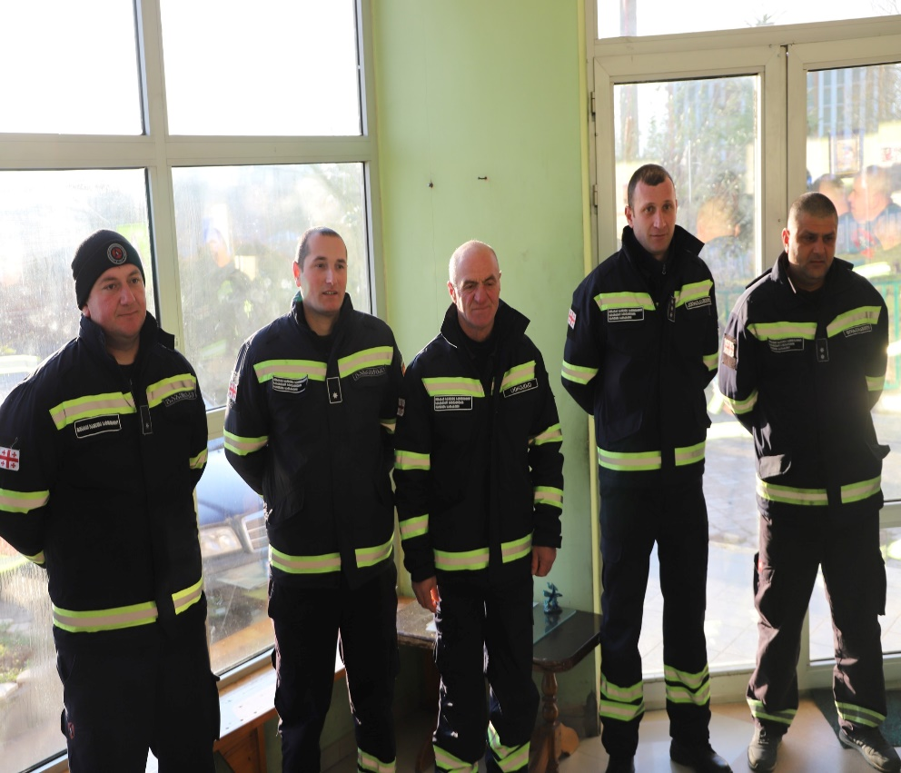
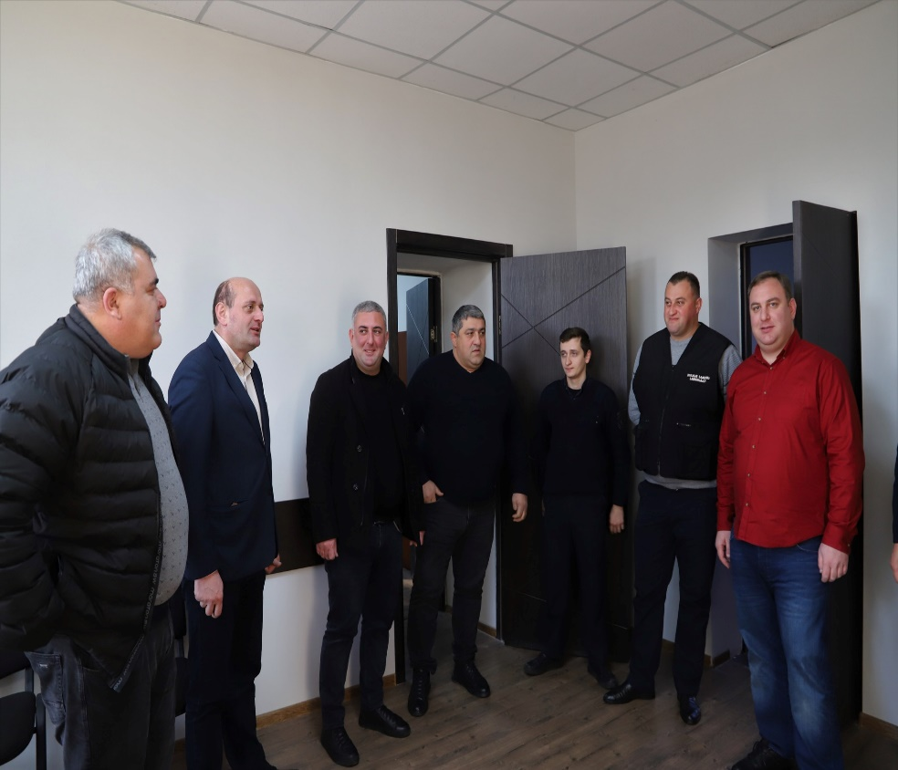
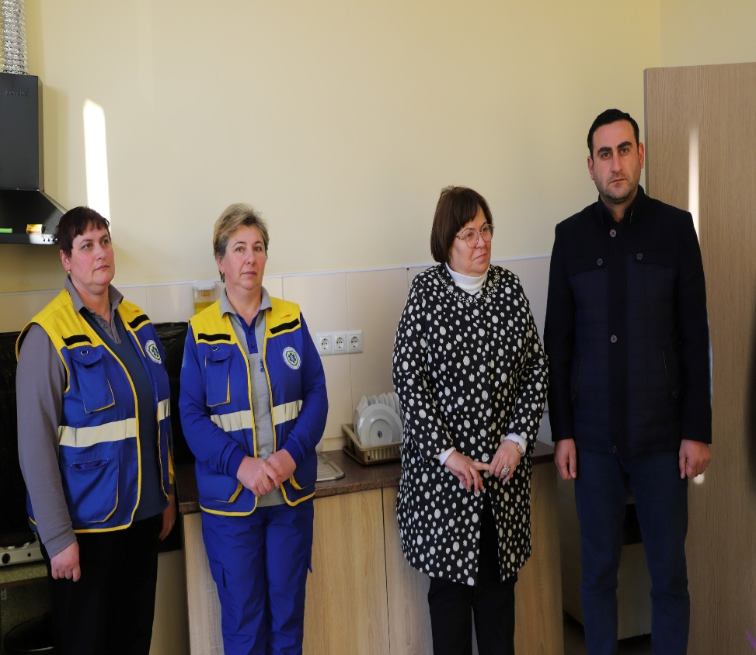
მუნიციპალიტეტში ფუნქციონირებს, სასწრაფო-სამედიცინო დახმარების ცენტრი, საგანგებო სიტუაციების მართვის სამსახური და შინაგან საქმეთა სამინისტროს თერჯოლის რაიონული სამმართველო გარდა ამისა მდებარეობს 2 საავადმყოფო და 19 ამბულატორია

Slide 12
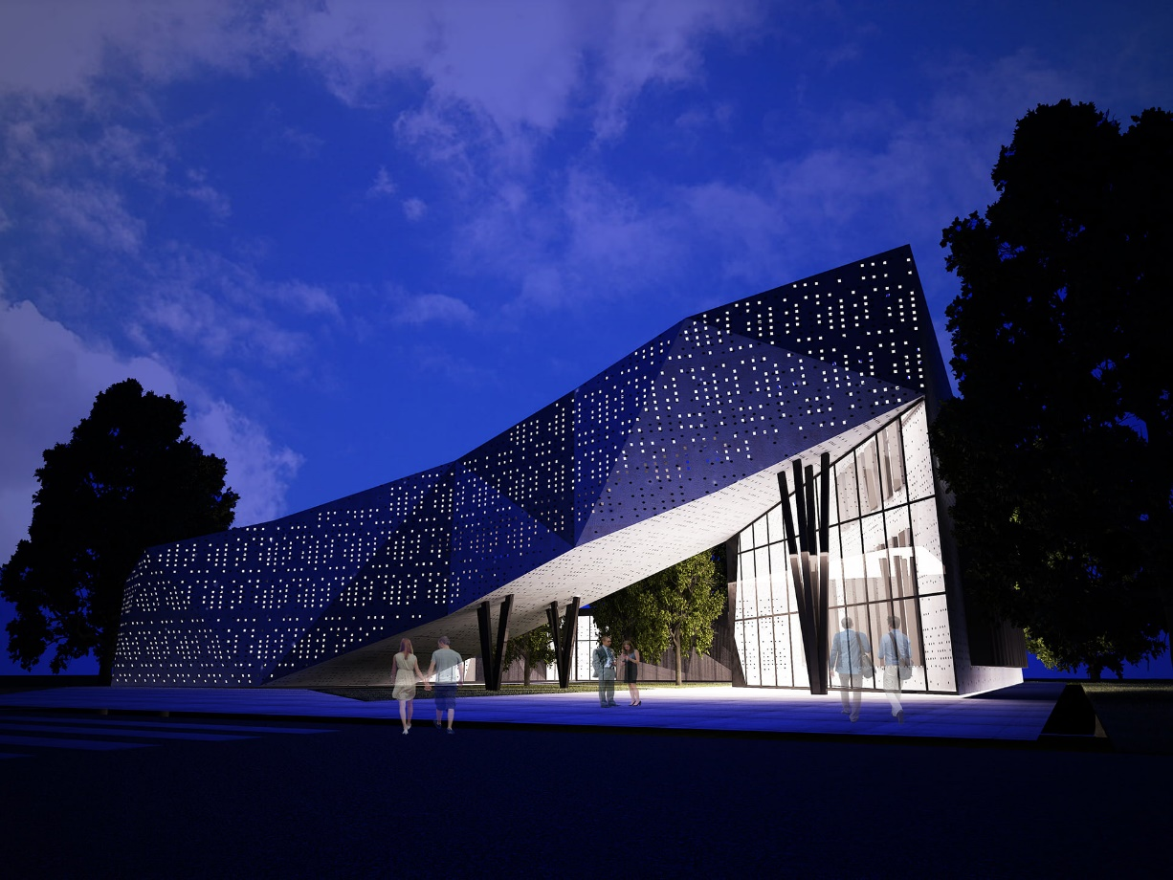
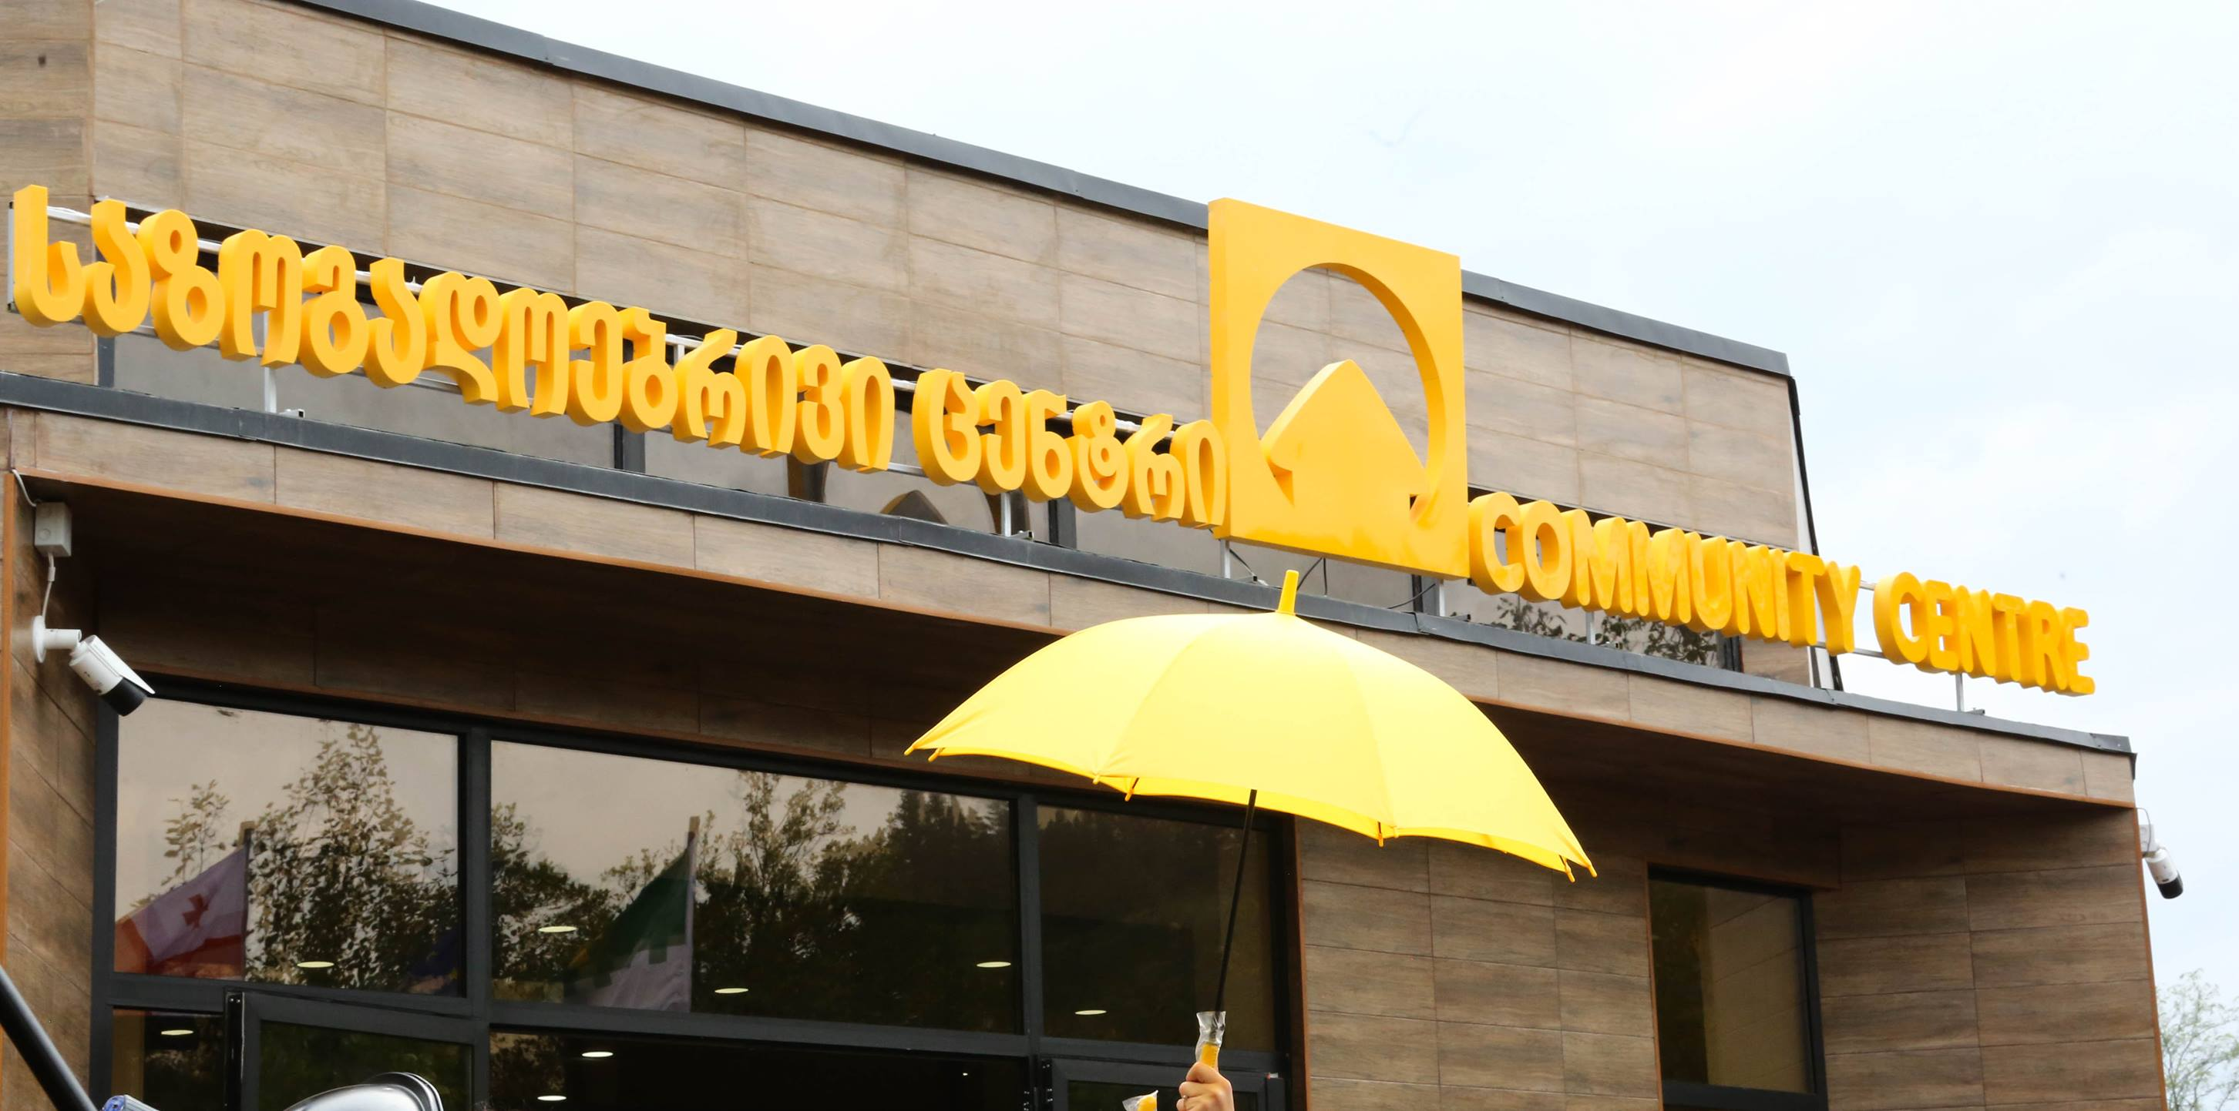
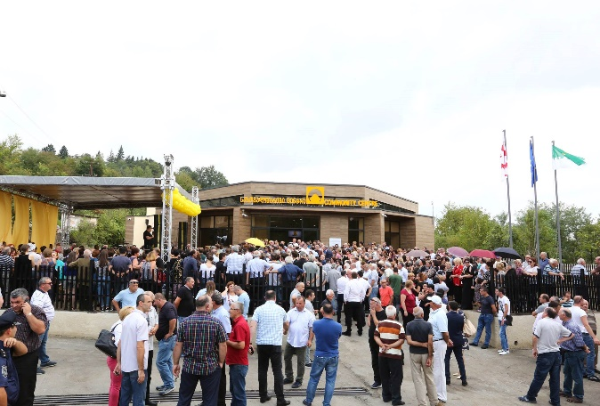
თერჯოლაში იუსტიციის სახლი აშენდება
ამასთან, სოფელ ზედა საზანოში ფუნქციონირებს საზოგადოებრივი ცენტრი, სადაც ადგილობრივი მოსახლეობისთვის ხელმისაწვდომია ყველა ის საჯარო სერვისი, რომლებიც ქალაქების იუსტიციის სახლებში გაიცემა, ასევე, კომპანია „მაგთისა“ და „ლიბერთი ბანკის“ მომსახურება, რაც პენსიონერებს - პენსიის სოფლიდან გაუსვლელად მიღების, ახალგაზრდებს კი -უკაბელო ინტერნეტით,

Slide 13
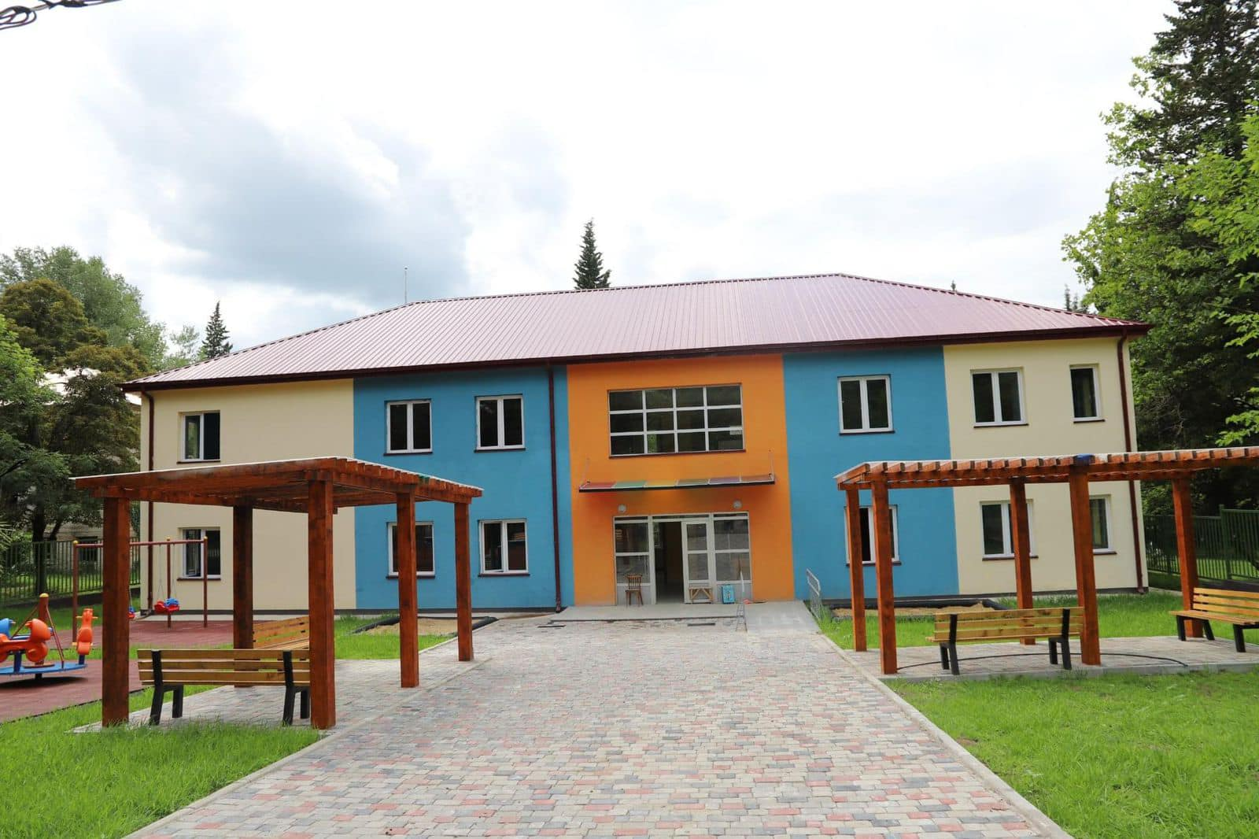
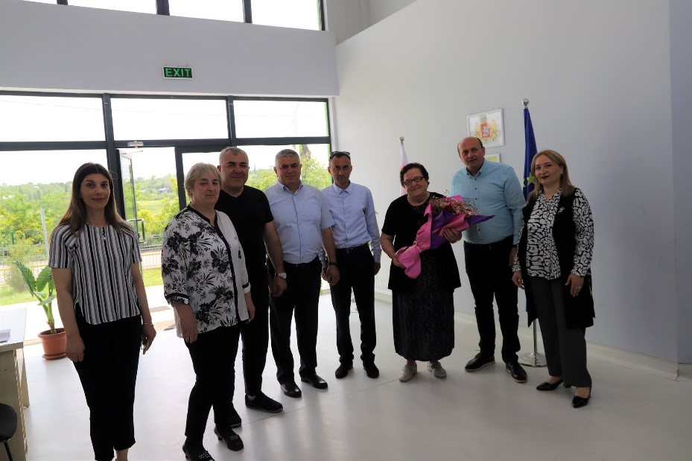
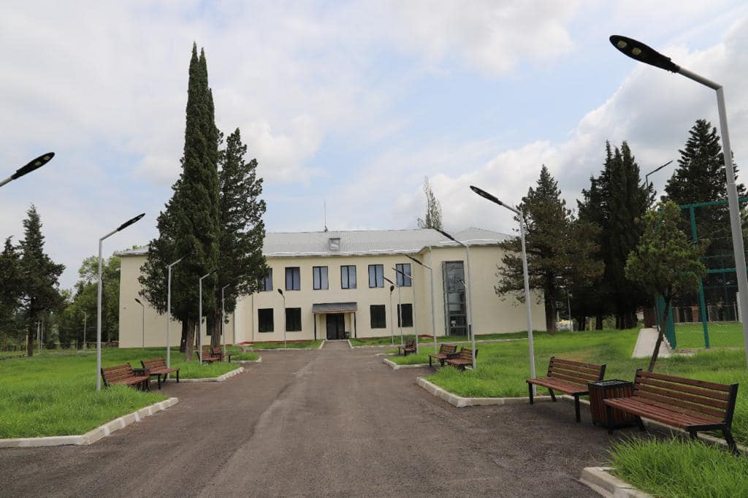
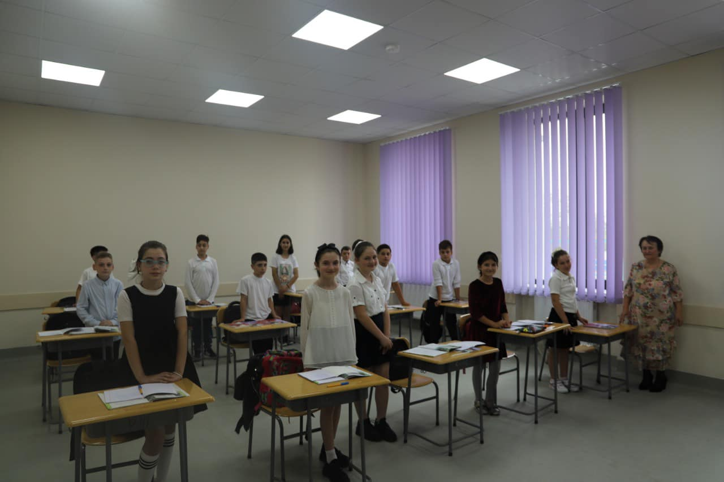
თერჯოლის მუნიციპალიტეტში 26 მუნიციპალური საბავშვო ბაგა - ბაღი , ასევე 24 საჯარო და 1 კერძო სკოლა ფუნქციონირებს .
ბაგა - ბაღებში აღსაზრდელთა რაოდენობა- 1388, საჯარო სკოლებში მოსწავლეთა რაოდენობა- 3605.

Slide 14
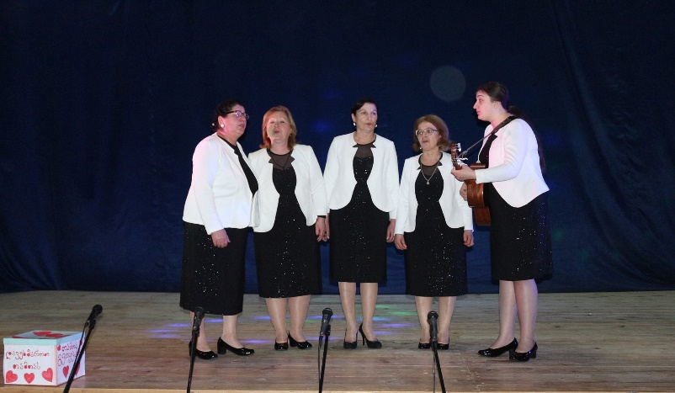
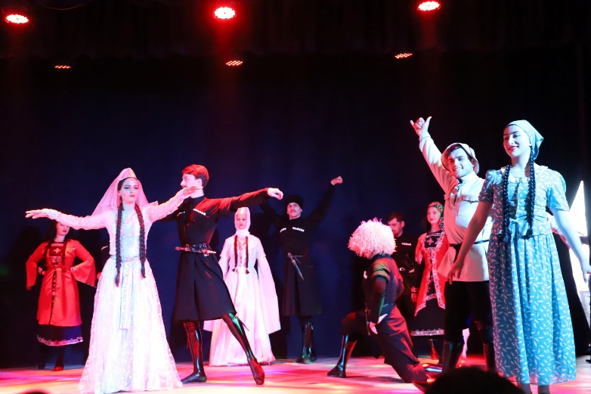
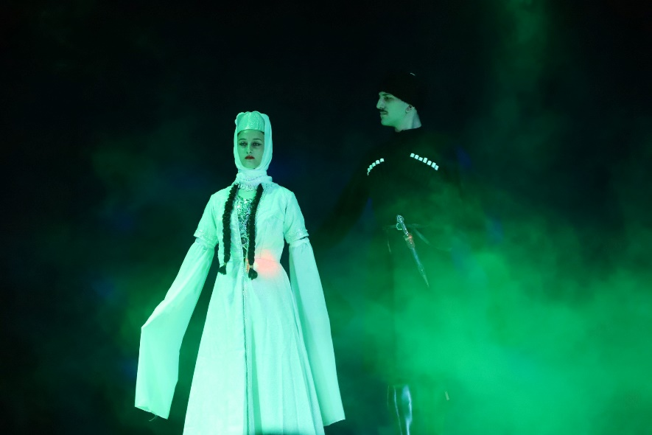
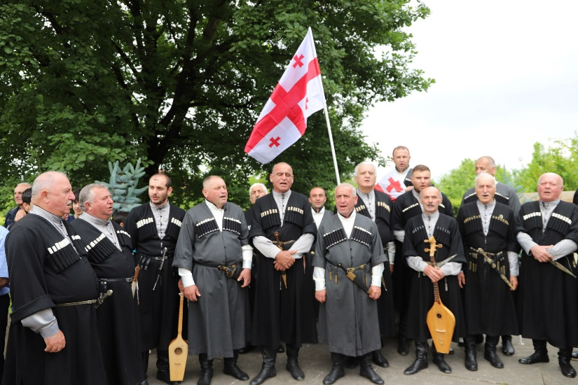
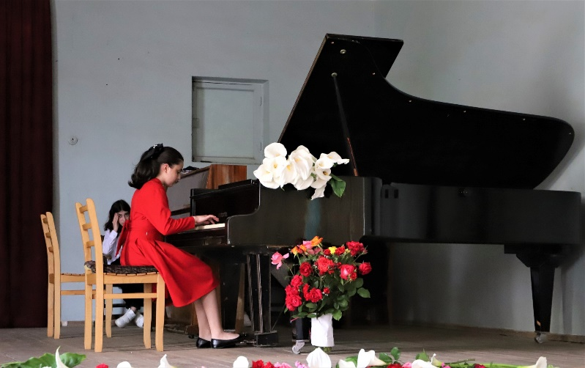
თერჯოლაში ფუნქციონირებს ა(ა)იპ სახელოვნებო განათლების, კულტურისა და ტურიზმის განვითარების მუნიციპალური , სადაც გაერთიანებულია;
კულტურის სახლთან არსებული სახალხო თეატრი, ცეკვის ქორეოგრაფიული ანსამბლი ,,იმერეთი", ფოლკლორული სიმღერის ანსამბლი „იმერეთი", ვაჟთა ვოკალური ანსამბლი „მასპინძელო", ქალთა ანსამბლი „იამე",
ბავშვთა ცეკვის ქორეოგრაფიული ანსამბლები „საპოვნელა“,„ჯეოგენი და „ბერიკონი“

Slide 15
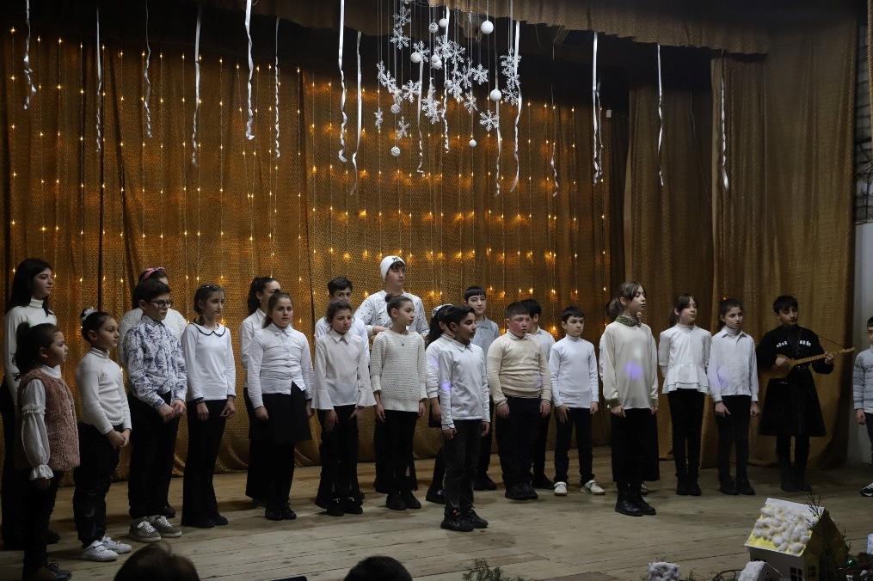
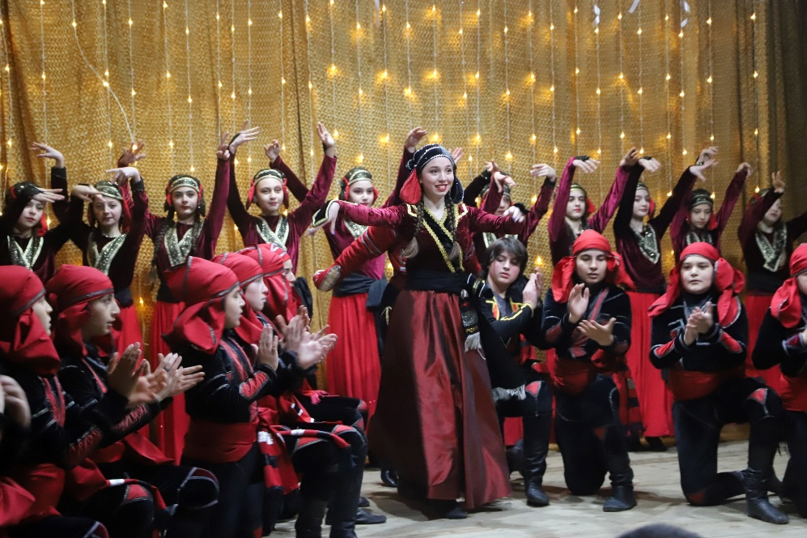
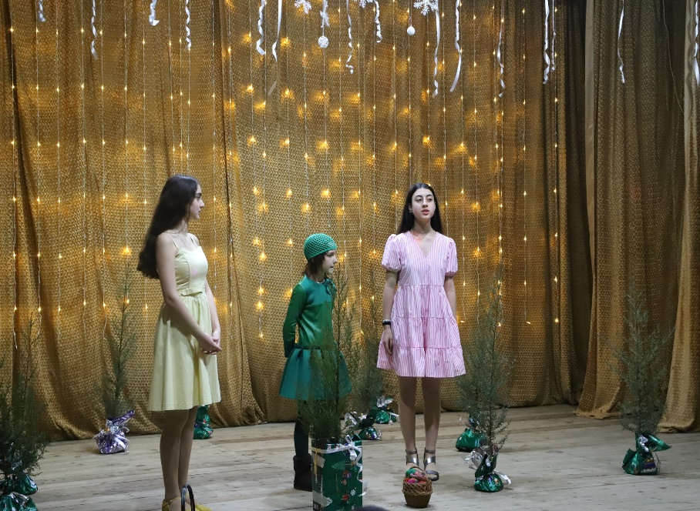
განსაკუთრებული საჭიროებისაა ა(ა) იპ „თერჯოლის მოსწავლე–ახალგაზრდობის სოციალური დაცვის, მოქალაქეობრივი და ესთეტიკური აღზრდის მუნიციპალური ცენტრი, რომელში გაერთიანებულია 800 - მდე მოსწავლე.
თერჯოლის მოსწავლე-ახალგაზრდობის სახლი ბავშვთა და ახალგაზრდების თავისუფალი დროის მიზნობრივ გამოყენებას ემსახურება. დაწესებულებაში ფუნქციონირებს სხვადასხვა სახის წრეები, სადაც მოსწავლეებს აქვთ შესაძლებლობა გაიღრმაონ ცოდნა კონკრეტულ საგანში ან დაეუფლონ მათთვის საინტერესო საქმიანობას.

Slide 16
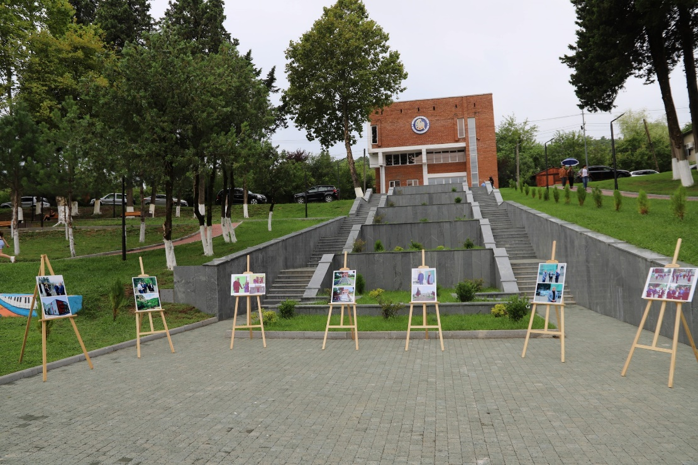
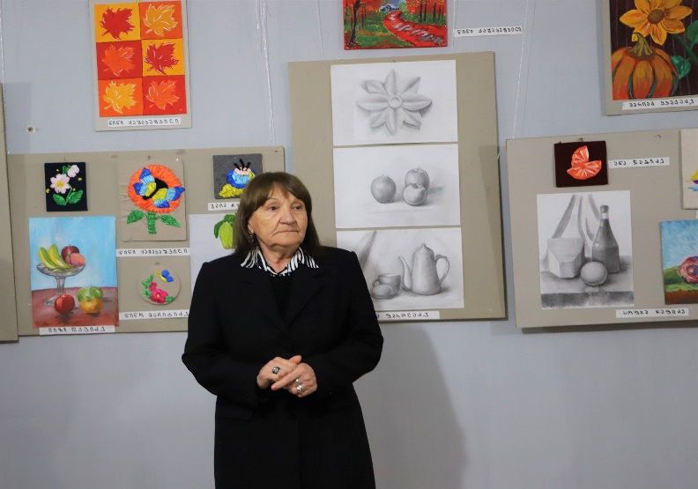
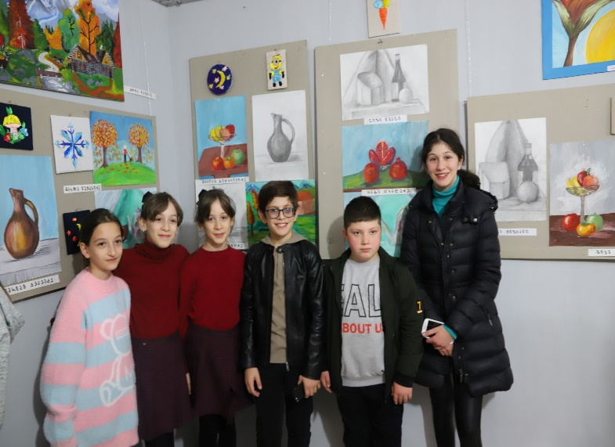
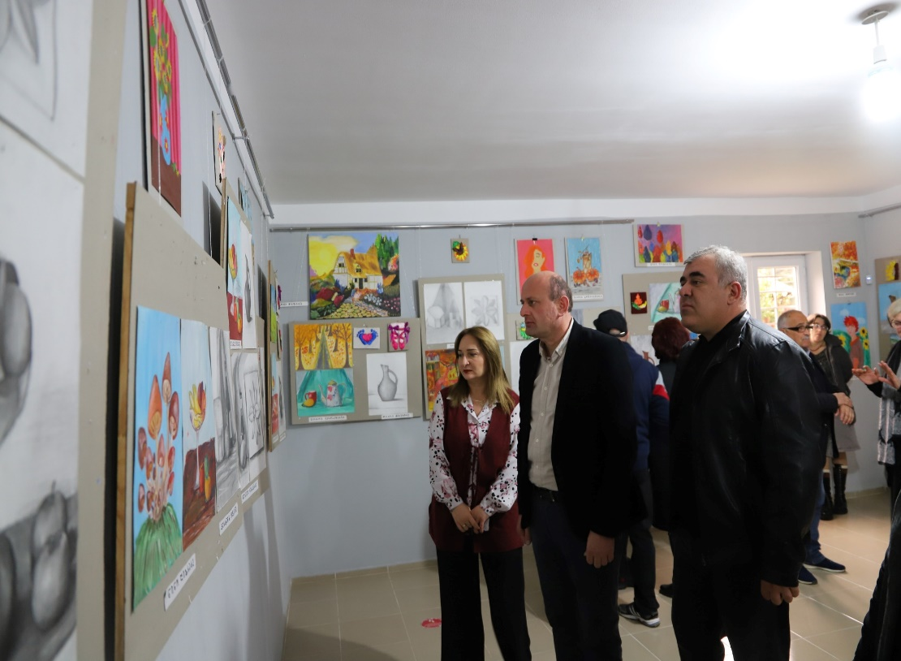
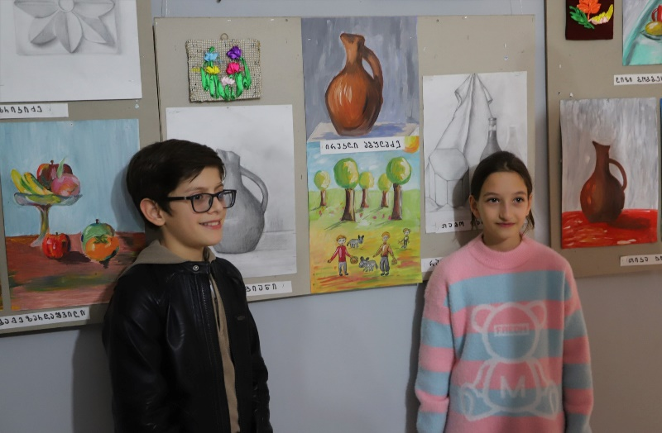
თერჯოლის მუნიციპალიტეტში ფუნქციონირებს სამხატვრო სკოლა, სადაც გაერთიანებულია 84 ბავშვი.
სამხატვრო სკოლაში ხშირად ეწყობა მოსწავლეთა ნამუშევრების გამოფენა

Slide 17
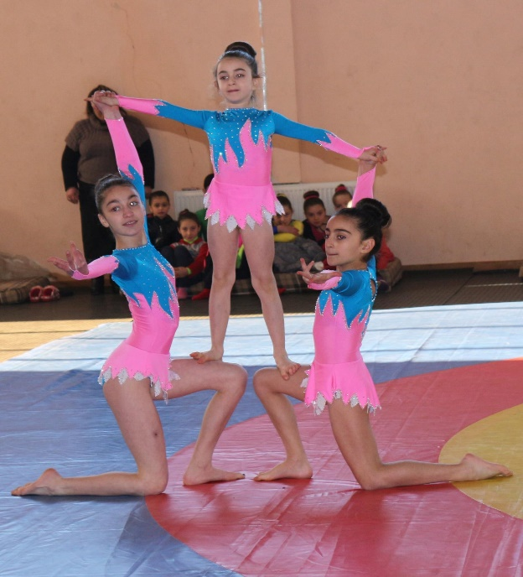
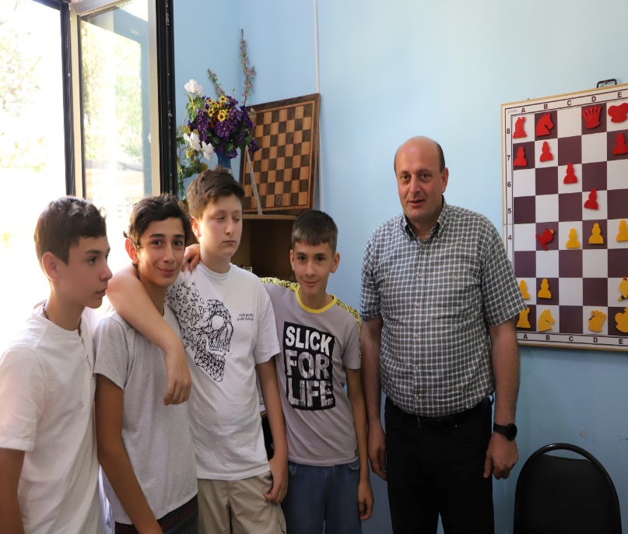
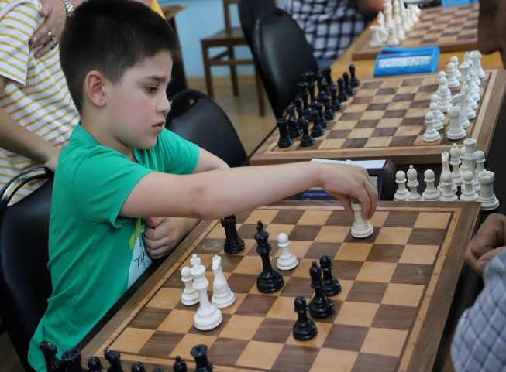
თერჯოლაში საგანმანათლებლო და ჯანსაღი ცხოვრების ხელშეწყობის მიზნით ფუნქციონირებს
სპორტული ტანვარჯიშისა და ჭადრაკის წრე;

Slide 18
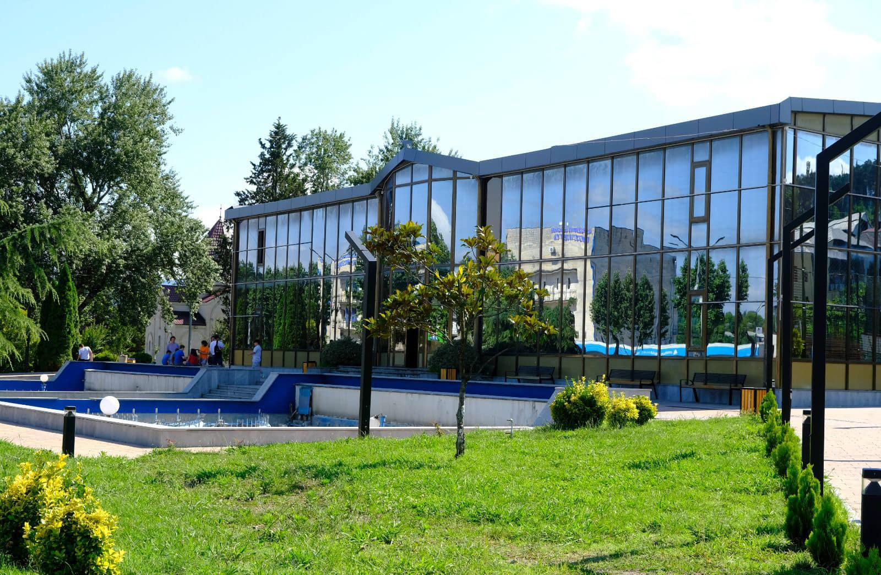
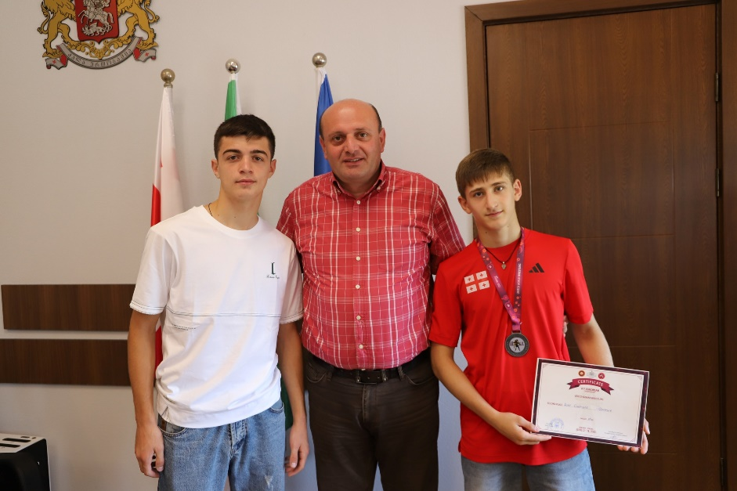
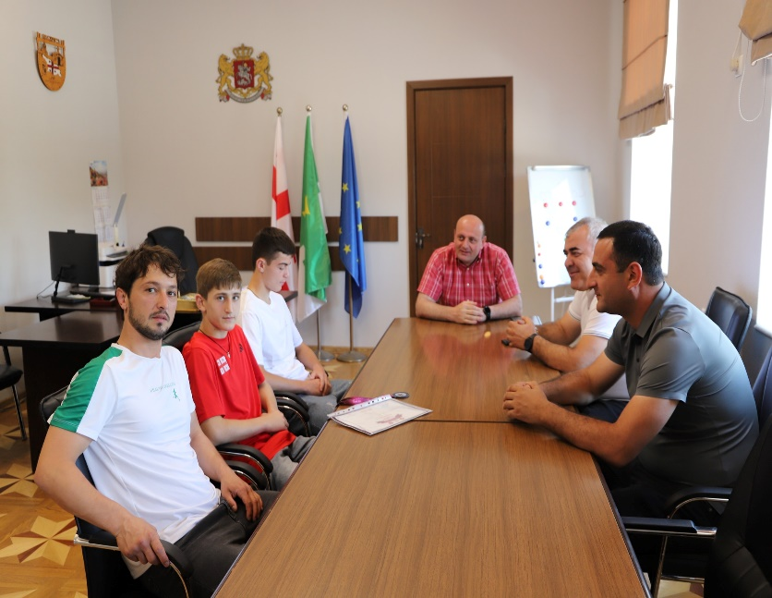
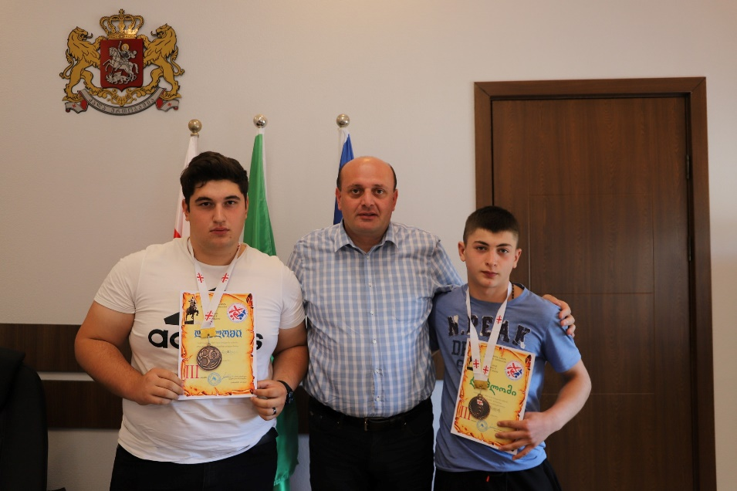
თერჯოლაში ფუნქციონირებს ა(ა) იპ თერჯოლის სპორტული სკოლა და სპორტულ - გამაჯანსაღებელი მუნიციპალური ცენტრი, სადაც 370 მოსწავლეა გაერთიანებული.
აღნიშნულ აიპში სხვადასხვა სპორტული წრე მოქმედებს, სადაც თერჯოლელ ბავშვებმა არაერთ წარმატებას მიაღწიეს, როგორც ევროპის, ასევე მსოფლიო ჩემპიონატებზე.

Slide 19
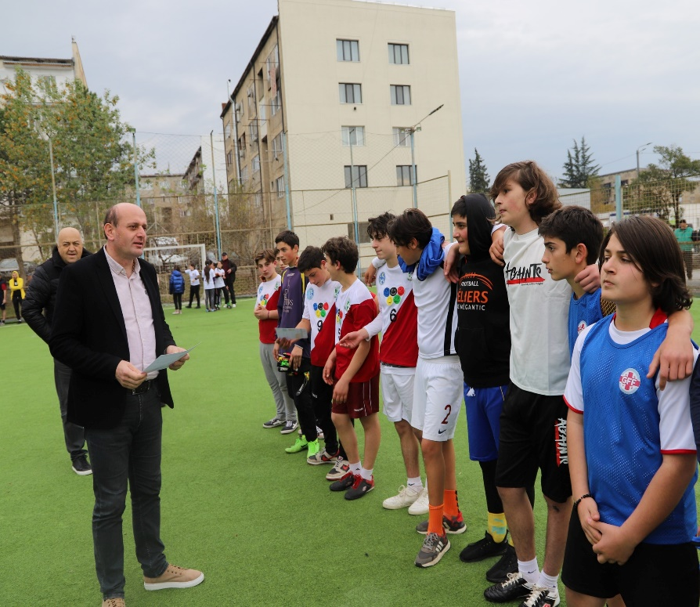
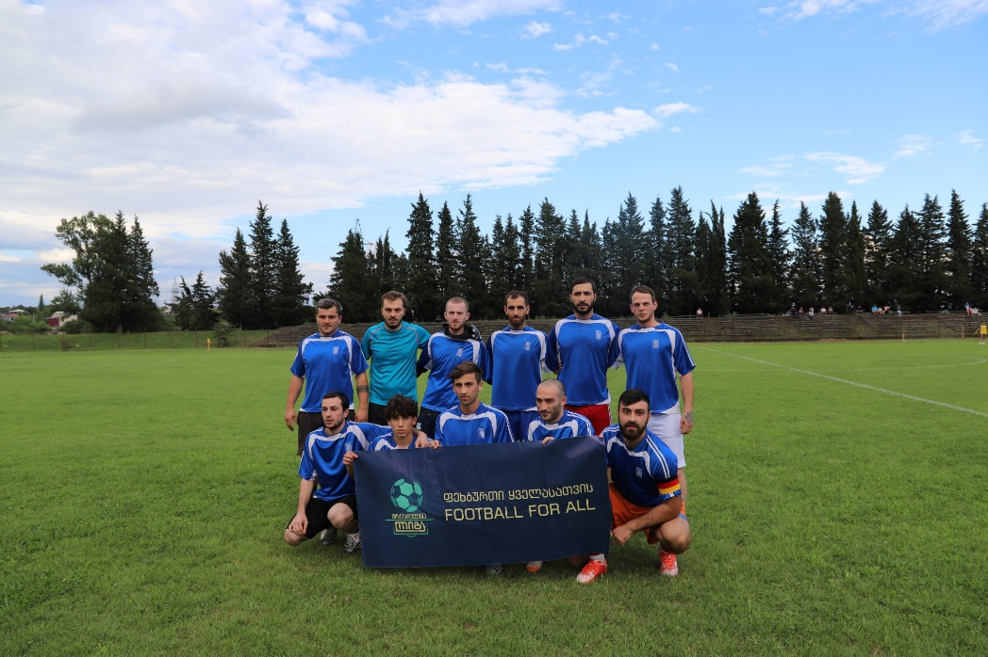
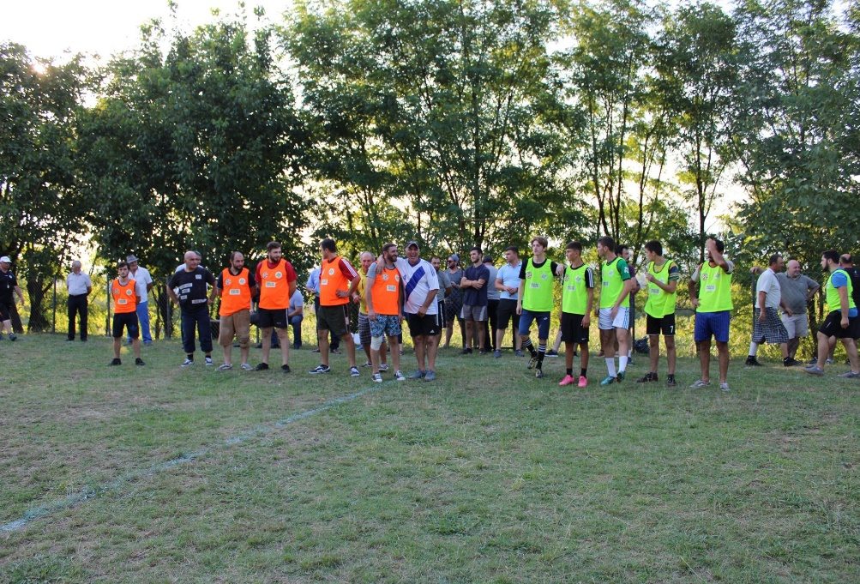
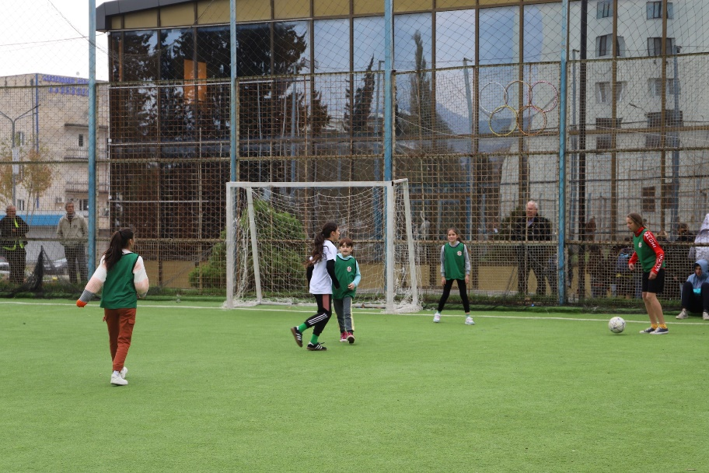
მუნიციპალიტეტს ჰყავს საფეხბურთო გუნდი ,,საპოვნელა“.
მერიის ორგანიზებით ხშირად ტარდება მუნიციპალიტეტის პირველობისთვის ფინალური მატჩები

Slide 22
ინსტრუქცია თერჯოლაში სამოგზაუროდ! 📋Instructions for traveling to Terjola!
თერჯოლის ტურისტული პოტენციალი
მუნიციპალიტეტში მდებარეობს;
კლდიაშვილის სახლ-მუზეუმი;
ამირანშვილის სახლ-მუზეუმი;
გოგნის კარუგდებელი;
ნავენახევის მღვიმე;
ქადაგიძის რაფი;
სკანდას ციხე;
ძევრის საგვარჯილე
https://www.facebook.com/watch/?v=854403798756819

Slide 23
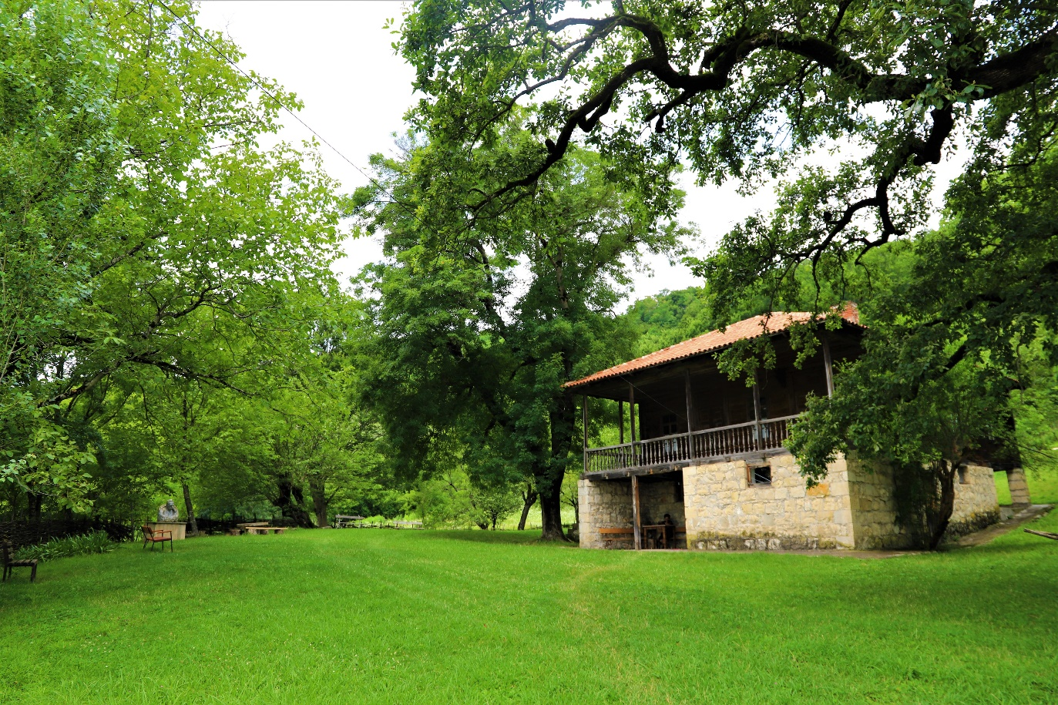
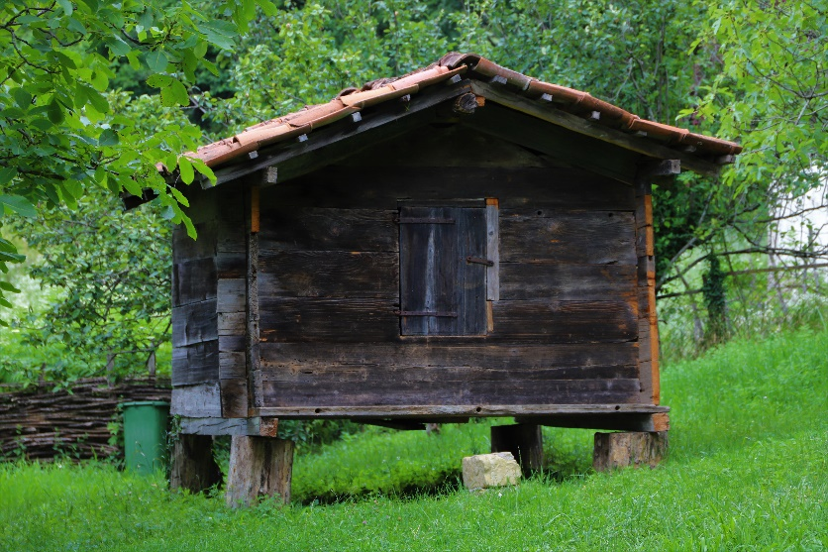
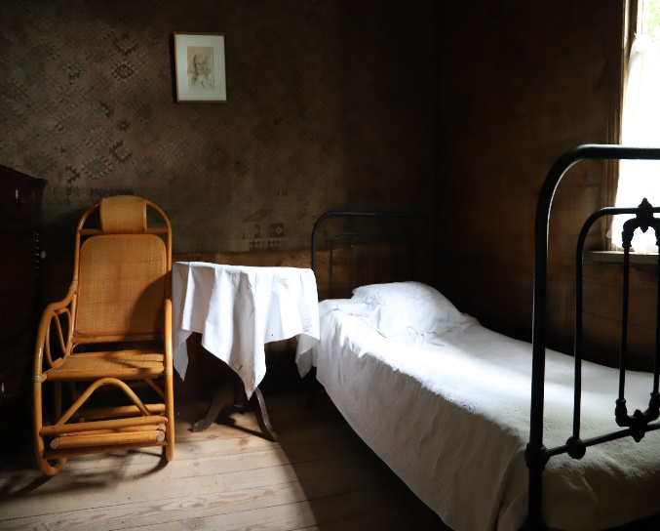
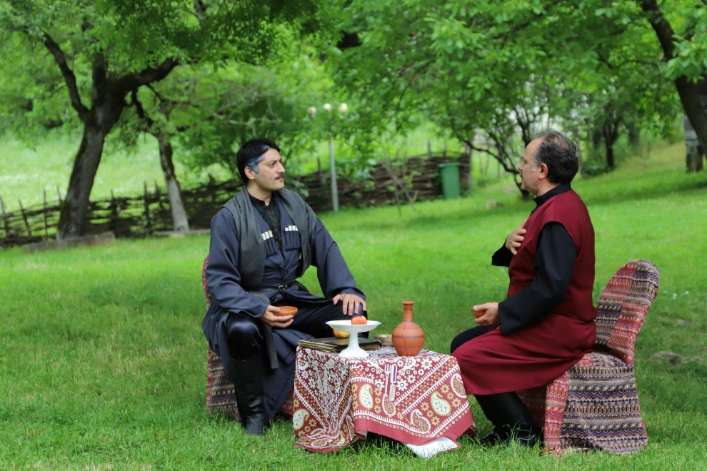
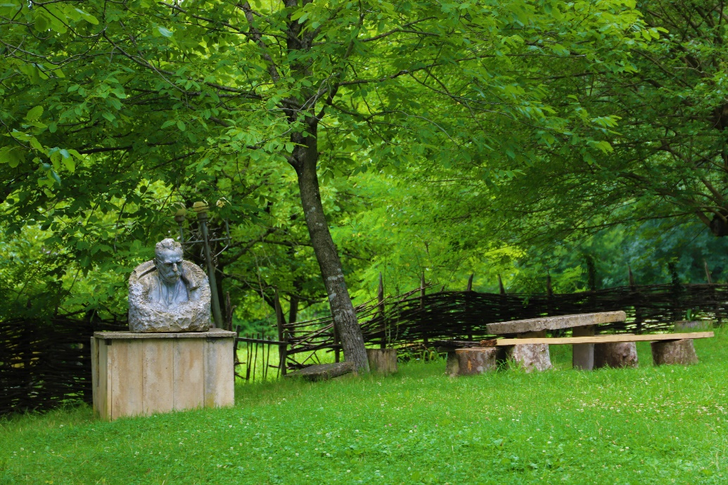
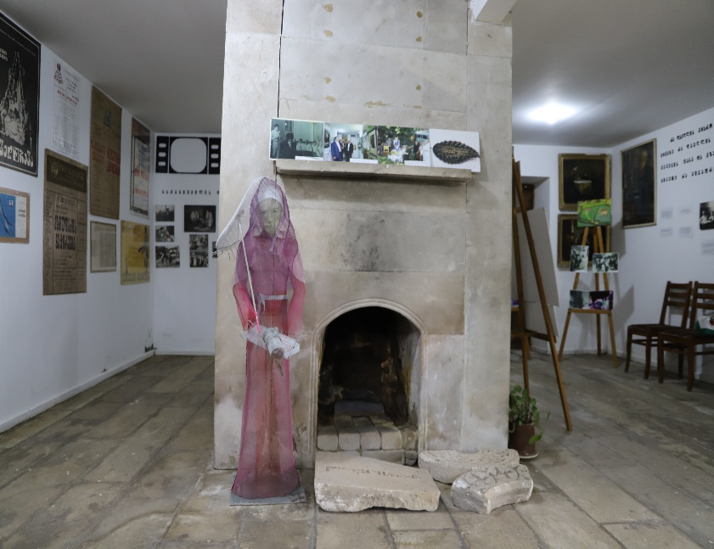
დავით და სერგო კლდიაშვილის სახლ-მუზეუმი

Slide 24
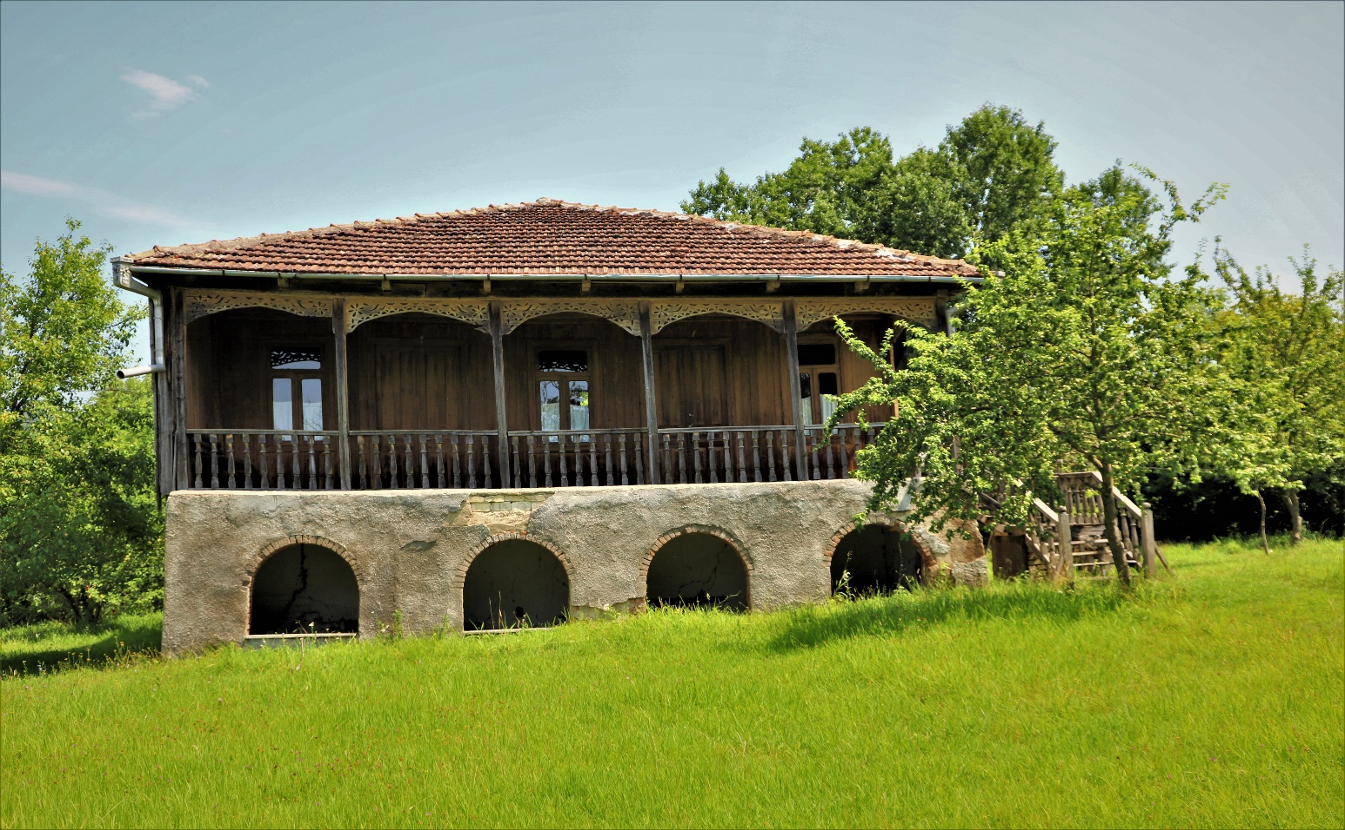
შალვა და პეტრე ამირანშვილების სახლ-მუზეუმი

Slide 25
გოგნის წმინდა გიორგის სალოცავი

Slide 26
ნავენახევის მღვიმე

Slide 27
ქადაგიძის რაფი

Slide 28
მიმდებარე ტერიტორიაზე მარნები;
იმერული სამზარეული;

Slide 29
სკანდას ციხე

Slide 30
ძევრის საგვარჯილე
სოფელ ძევრში, მდინარე ძევრულას კარსტულ ხეობაში რეკრეაციული ზონა მოეწყობა

Slide 31
თამარის ხიდი
(

Slide 32
თერჯოლის მუნიციპალიტეტში მდებარეობს სხვადასხვა სახის საწარმოები;
რძის ქარხანა;
ეწრის ჩაი;
ღვინის საწარმოები;
საკონსერვო ქარხანა;

Slide 33
თერჯოლის მუნიციპალიტეტში ტრაგიკულად გარდაცვლილი მერის, ლაშა გოგიაშვილის სახელობის სკვერი გაიხსნა

Slide 35
თერჯოლის მუნიციპალიტეტში მიმდინარე წელს , პრიორიტეტი საგზაო და საგანმანათლებლო ინფრასტრუქტურის მოწესრიგება, სასმელი წყლის სისტემების რეაბილიტაცია, ასევე სპორტული ინფრასტრუქტურის მოწყობაა.
პრემიერ-მინისტრის ინიციატივით მიმდინარე პროგრამის „განახლებული რეგიონები“ ფარგლებში, ქალაქ თერჯოლაში რუსთაველის ქუჩაზე არსებული მრავალსართულიანი საცხოვრებელი სახლების, საფეხმავლო ბილიკების, სპორტული ინფრასტრუქტურისა და ბავშვთა გასართობი სივრცის მოწყობის სამუშაოები განხორციელდა, გარდა ამისა, რეაბილიტაცია ჩაუტარდა კოსტავას ქუჩაზე არსებულ საცხოვრებელ კორპუსებს.

Slide 36
საგანმანათლებლო ინფრასტრუქტურა
თერჯოლის მუნიციპალიტეტში ბოლო წლებში 3 ახალი სკოლა და 3 ახალი ბაღი აშენდა. ამ დროისთვის მიმდინარეობს 1 ახალი ბაღის მშენებლობა

Slide 38
გაზიფიცირება და წყალმომარაგება
თერჯოლის მუნიციპალიტეტში 45-ვე სოფელი გაზიფიცირებულია

Slide 39
თერჯოლის მუნიციპალიტეტში უკვე მეხუთე წელია ,,სახლდაზიანების პროგრამა" ხორციელდება, რომლის ფარგლებში, საერთო ჯამში, საცხოვრებელი სახლით 29 ოჯახი იქნება უზრუნველყოფილი.
გარდა ამისა სოციალური მიმართულებით, ბავშვიანი ოჯახების მხარდაჭერისა და გაძლიერების პროგრამის ფარგლებში, რამდენიმე ბენეფიციარს საყოფაცხოვრებო ტექნიკა გადაეცა.

Slide 40
თერჯოლის მუნიციპალიტეტის ინფრასტრუქტურული პროექტების ფარგლებში და ჯანსაღი ცხოვრების წესის ხელშეწყობის მიზნით, #19 ადმინისტრაციულ ერთეულში სავარჯიშო ტრენაჟორები მოეწყო, ასევე რამდენიმე სოფლში ახალგაზრდების ინტერესების გათვალისწინებით ასენდა მინი სტადიონი

Slide 41
მადლობა ყურადღებისთვის

